Slide 1
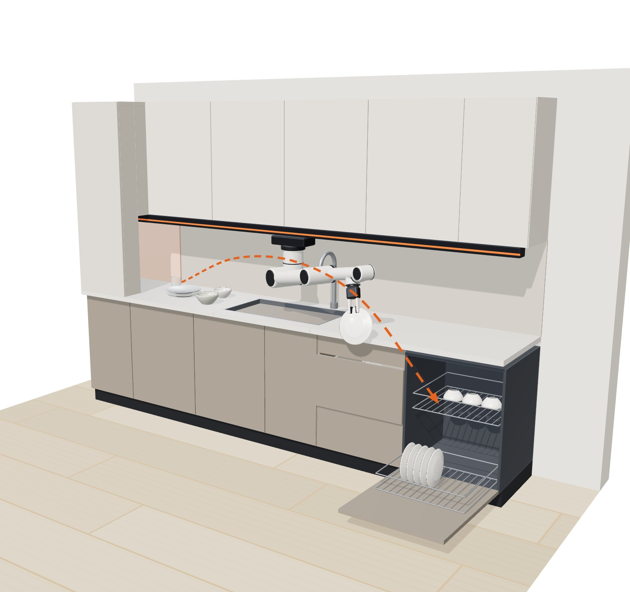
M H R O B O T I C S
Kitchen Manipulation
Robotics System
Robot Home (Dock)
Rail (필요 시)
로봇손 · 작업 Skill · Calibration · 주방 Interface 통합 제품
식기 정리 → 조리까지 단계적 확장 · 기존 주방 · Remodeling · 신축 적용 · Installed Base 반복매출
CLEAN
첫 검증 Workflow (식기 정리)
ASSIST
중기 확장 (재료 이동 · 투입 · 도구)
COOK
장기 R&D 방향 (Recipe Workflow)
식기세척기 Interface
Seed 투자 · TIPS 창업기업 IR | 2026.10
현재 단계: Concept (시제품 개발 전)
CONCEPT RENDERING
Notes:
- MH Robotics: 다양한 실제 주방에서 식기 정리부터 조리까지 단계적으로 수행하는 주거용 Manipulation Robotics System
- 핵심: 로봇손 · 작업 Skill · Calibration · 주방 Interface의 단일 제품화
- 첫 검증 Workflow = CLEAN (식기 정리) → 같은 Platform에 ASSIST · COOK 단계적 추가
- 적용: 기존 주방 · Remodeling · 신축 → Installed Base 기반 Care · 소모품 · Skill 반복매출
- 현재 Concept 단계 (시제품 · 고객 · 계약 · 매출 없음) → Seed · TIPS 24개월 Evidence 확보 계획

Slide 2
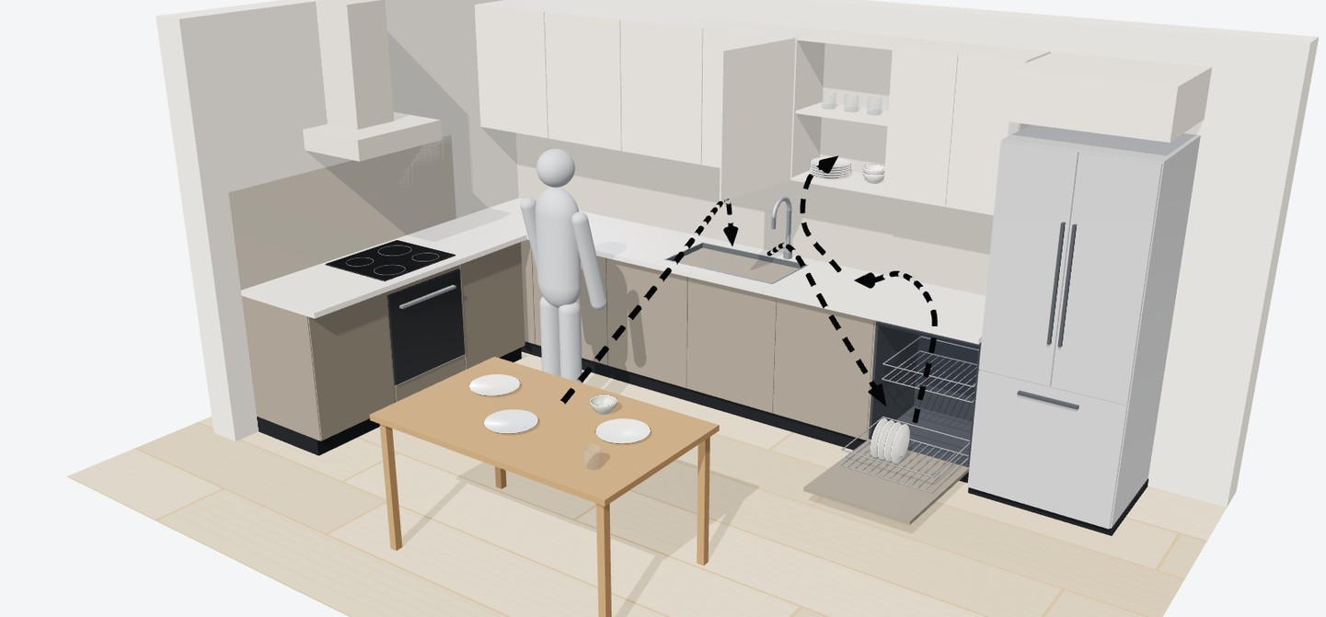
02 문제
가전 자동화 이후에도 사람 몫으로 남은 주방 Physical Workflow
개별 가전 기능은 자동화 · 주방 Workflow 전체의 Physical Manipulation은 아직 사람 몫
기기 안 자동화
식기세척기
세척 자동화
인덕션
가열 자동화
인덕션
4
냉장고
냉장고
보관 자동화
오븐
조리 일부 자동화
1
2
3
오븐
가전 사이 사람이 하는 Physical Task
①~④ = CLEAN 검증 범위
① 식기 이동
② 식세기 적재
③ 식세기 인출
④ 수납
식재료 이동
식기세척기
재료 투입
조리도구 조작
젓기
뚜껑 조작
조리 후 정리
Appliance Automation ≠ Physical Workflow Automation
582.4조원
78.9%
132분
약 40분
무급 가사노동 가치 (2024)
그중 가정관리 (음식 준비 · 청소 등) 459.5조원
1인당 하루 가사노동 (2024, 2019년 137분)
하루 식사 후 정리 (식기 이동 · 식세기 · 수납)
FACT
FACT
FACT
ASSUMPTION
출처: 국가데이터처 2024 가계생산 위성계정 (2026.4) [S40] · 식사 후 정리 40분 = 가설 → Time-diary 30세대로 검증 예정
MH Robotics · Seed · TIPS IR · 2026.10
02
Notes:
- 식세기 · 인덕션 · 냉장고 · 오븐 = 기기 안의 일만 자동화
- 식기 이동 · 식세기 적재 · 인출 · 수납 · 재료 투입 · 도구 조작 = 여전히 사람 몫
- 문제 정의: 개별 가전 기능이 아닌 주방 Workflow 전체의 Physical Manipulation 미자동화
- 근거: 2024 무급 가사노동 가치 582.4조원 · 그중 가정관리 (음식 준비 · 청소 등) 78.9% (가계생산 위성계정)
- 식사 후 정리 하루 약 40분 = 가설 → Time-diary 30세대로 검증 예정
- 가전 사이 사람 작업 흐름 ①~④: 식탁 → 싱크 → 식세기 → 조리대 → 수납장 (CLEAN 범위)

Slide 3
03 왜 Kitchen인가
주방: 기술 · 사업성 동시 검증이 가능한 첫 적용 공간
Robot Engineering 4개 기준 · Business 4개 기준
Robot Engineering 기준
Business 기준
01
집기 · 이동 · 놓기 · 넣기 · 빼기 중심
01
높은 일일 사용빈도
동작 종류 적고 반복 → Skill Library화 용이
매일 식사 후 반복 → 사용 Data · 빠른 가치 체감
02
작업영역 고정
02
구매 계기 존재
싱크 · 조리대 · 식세기 · 수납장 → Calibration 대상 명확
주방 Remodeling · 신축 입주 시 공사 · 설치 동시 결정
03
물체는 다양 · 범위는 닫힘
03
CLEAN → ASSIST → COOK
접시 · 컵 · 그릇 · 수저 · 뚜껑 · 집게 · 국자 → 이후 식재료
같은 Platform + Skill · Tool 추가로 기능 확장
04
가전 사이 이동 반복
04
설치 이후 반복매출
식세기 · 수납장 · 조리대 사이 물리적 이동
Installed Base 기반 Care · 소모품 · Skill
→ 주거용 Manipulation의 기술성 · 고객가치 동시 검증이 가능한 첫 Application
Why now: 6축 Arm $6,999~ [S15] · 공개 조작 모델 π0.5 [S46] · 가정용 로봇 안전기준 IEC 63682 초안 [S47] · 지불의사 = WTP n≥300 · 예약금 Test로 검증 (M18)
MH Robotics · Seed · TIPS IR · 2026.10
03
Notes:
- 기술: 동작 종류 적음 (집기 · 옮기기 · 놓기 · 넣기 · 빼기) · 작업영역 고정 (싱크 · 조리대 · 식세기 · 수납장)
- 물체 범위 닫힘: 접시 · 컵 · 그릇 · 수저 · 뚜껑 · 도구 → 이후 식재료
- 사업: 매일 사용 → 빠른 가치 체감 · 주방 Remodeling · 신축 입주 = 구매 계기
- Why now: 6축 Arm 가격 하락 ($6,999~) · 공개 조작 모델 (π0.5) · 가정용 로봇 안전기준 (IEC 63682 초안)
- 지불의사 = 별도 검증 (M18 WTP 조사 n ≥ 300 · 예약금 Test)

Slide 4
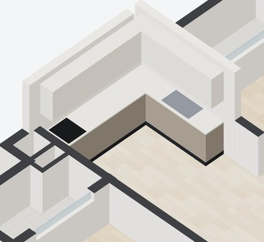
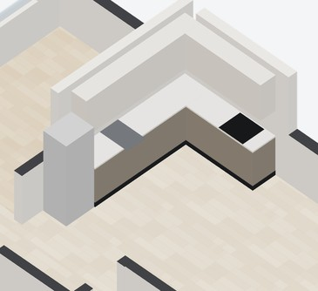
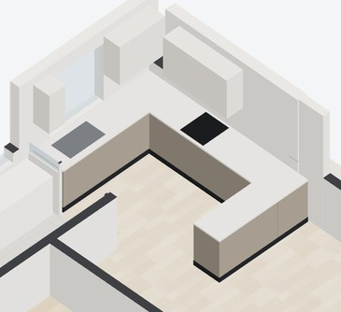
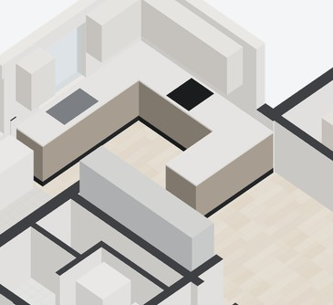
04 가정용 Robot 적용의 구조적 한계
주방마다 다른 환경 → 동일 로봇 반복 설치의 구조적 한계
Robot 지능 부족만이 아닌 높은 환경 편차 (Environment Variation) → 신뢰성 · 반복설치 제약
주방마다 다른 것
확보 평면 재작도 (단지명 미표기) · 동일 축척 · 신축 2Bay = 3D 미착수
범용 Robot 적용 시 집마다 반복
인식 (Perception)
Mapping
교시 (Teaching)
집마다
반복
Programming
구축 2Bay A
ㄱ자 · 윗벽 3,255mm
기본 한 줄 배치 수용
구축 2Bay B
ㄱ자 · 싱크 줄 약 2.6m
기본 한 줄 배치 불가
신축 3Bay
반도형 · 싱크 줄 약 2.6m
기본 한 줄 배치 불가
신축 4Bay
반도형 · 싱크 줄 약 2.8m
기본 한 줄 배치 불가
Calibration
주방 형태 ㅡ자 · ㄱ자 · 반도형
가전 위치 식세기 · 인덕션 배치
수납 위치 상부장 · 서랍 · 키큰장
검증 (Validation)
조리대 치수 높이 · 깊이 · 길이
가전 모델 랙 구조 · 문 열림
물건 위치 식기 놓는 자리
모든 주방 표준화가 아닌
→ Robot 적응력 + 필요한 지점만 Interface
동선 통로 폭 · 사람 위치
조명 창 · 조명 반사
설치오차 벽 · 가구 수직 · 수평
확보 평면 5종 | 싱크 벽 길이 약 2.6~3.3m · 3종 기본 한 줄 배치 불가 · 1종 미검토 · ㄱ자 · 일자 · 반도형 혼재 | DERIVED
공개 사례 | LG CLOiD: 팔 작업 범위 무릎 높이 이상 (보도) → 낮은 작업점 (식세기 하단 랙) = 환경 측 보완 필요 (MH 해석) | FACT + 해석
출처 [S21] · 평면 5종 = 제공 도면 재작도 (부록 B2) · 평면 30개 분석 예정 (M6)
MH Robotics · Seed · TIPS IR · 2026.10
04
Notes:
- 가정용 로봇의 한계 = AI 성능만이 아닌 높은 환경 편차
- 집마다 다른 것: 주방 형태 · 가전 위치 · 모델 · 수납 위치 · 조리대 치수 · 물건 위치 · 동선 · 조명 · 설치 오차
- 범용 로봇 적용 시 집마다 인식 · Mapping · 교시 · Programming · Calibration · 검증 반복 → 설치시간 · 비용 · 신뢰성 좌우
- 확보 평면 5종: 싱크 벽 길이 약 2.6~3.3m · 3종 기본 배치 불가 · 1종 미검토
- MH 접근 = 모든 주방 표준화가 아닌 Robot 적응 + 필요한 지점만 Interface (다음 장)
- 확보 평면 4종 주방 재작도 (로봇 없음 · 동일 축척): ㄱ자 2종 · 반도형 2종 · 기본 한 줄 배치 수용 = 구축 2Bay A 1종

Slide 5
05 MH Robotics Technology Strategy
Robot 적응 + 반복 작업점에만 최소 Interface
Robot Hand · Manipulation Skill · Calibration · Environment Interface 통합 설계
물체 다양성 (Object)
작업 다양성 (Task)
주방 차이 (Kitchen)
반복 작업점
형상 · 재질 · 젖은 표면 · 얇은 Edge
집기 · 넣기 · 꺼내기 · 열기
가전 · 수납 위치 · 설치 오차
Robot 대기 · 도구 · 식세기 랙
Adaptive Robot Hand
Manipulation Skill Library
Perception + Calibration
Minimal Robot-friendly Interface
파지 방식 전환 → 다양한 식기 · 도구를 하나의 손으로
집기 · 놓기 · 넣기 · 빼기 · 열고 닫기 = 재사용 단위
현장에서 좌표 · 가전 · 수납 위치 등록 → 같은 Skill 실행
Robot Home · Tool Dock · 가전 Interface · Vision 기준점
결과: 다양한 주방에서 같은 Platform · Skill의 반복 적용 가능성 확대
핵심 원칙 환경 표준화 = 목적이 아닌 신뢰성 · 반복설치 수단 · 주방 전체 표준화 없음
검증 순서 · Gate: 16쪽 · 부록 A5
MH Robotics · Seed · TIPS IR · 2026.10
05
Notes:
- 접근: 주방 전체를 로봇에 맞게 바꾸는 방식이 아님
- 물체 다양성 → Adaptive Robot Hand · 작업 다양성 → Manipulation Skill Library
- 주방 차이 → Perception + Calibration (현장에서 좌표 · 가전 · 수납 위치 등록)
- 매일 반복되는 작업점 (Robot 대기 자리 · 도구 거치대 · 식세기 랙)에만 최소 Interface
- 환경 표준화 = 목적이 아닌 신뢰성 · 반복설치 수단 → 같은 Robot · Skill의 여러 주방 반복 적용

Slide 6
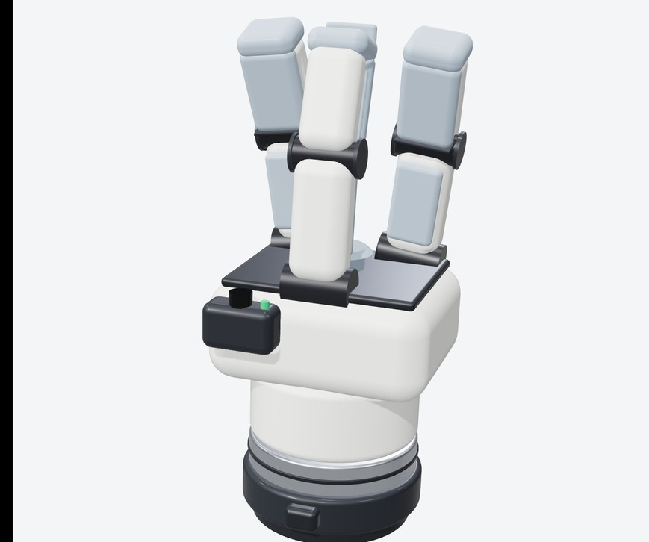
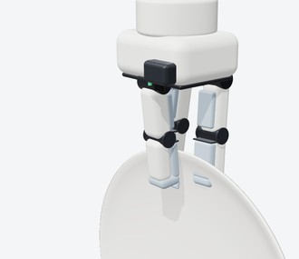
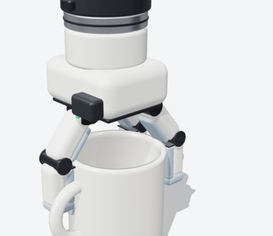
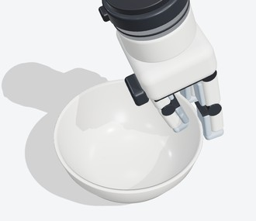
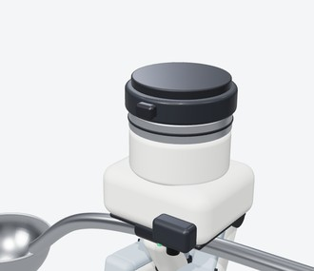
06 Adaptive Kitchen Robot Hand
핵심 Hardware: 주방 물체 대응 Adaptive Robot Hand
손가락 수 · 자유도 경쟁이 아닌 작업 완료율 · 가격 · 위생 · 유지관리 · 내구성 중심
CONCEPT
CONCEPT
CONCEPT
주방 물체의 어려움
교체형 Food-contact Pad
형상 · 크기 · 재질 (유리 · 도자기 · 금속 · 플라스틱) · 젖은 표면 · 미끄러짐 · 파손 위험 · 얇은 가장자리 · 다양한 손잡이
핵심 기술 후보
접시 · 가장자리 Pinch
컵 · 외벽 감싸기
적응 파지
유연 접촉 (Compliance)
파지력 제어
미끄럼 감지
다점 접촉
도구 파지
교체형 식품접촉 Module
CONCEPT
CONCEPT
Wrist Camera
Buy vs Build — M6 Gate
기준선: Robotiq 2F-85 약 $5,825 · Inspire RH56 $4,500~ (FACT)
30종 식기로 성공률 · 파손 · 교체 · 원가 비교
Coverage +15%p 또는 Tool 교체 50%↓ 시에만 자체 Hand (TARGET)
힘 · 토크 센서
Quick Changer
그릇 · 테두리 Pinch
국자 · 손잡이 파지
물체 다양성 대응
전용 Gripper 수 ↓
같은 End-effector 활용 ↑
Skill 재사용 ↑
유지보수 단순화
+ Pad · Seal · Tip = 소모품
식품 접촉 부품: 식품위생법 "기구" · 「기구 및 용기 · 포장의 기준 및 규격」 고무제 규격 대응 (ASSIST · COOK 단계 필수) [S42 · S48]
MH Robotics · Seed · TIPS IR · 2026.10
06
Notes:
- 핵심 Hardware = 주방 물체를 다루는 로봇손
- 파지 방식: 접시 가장자리 Pinch · 컵 외벽 감싸기 · 그릇 테두리 Pinch · 국자 손잡이 파지
- 목표 = 손가락 수 · 자유도 경쟁이 아닌 작업 완료율 · 가격 · 위생 · 유지관리 · 내구성
- 식품 접촉 Pad · Tip = 교체형 Module → 위생 관리 + 소모품 매출
- 자체 Hand 우위 = 미검증 → M6 상용 Gripper (Robotiq 2F-85 등) 기준선과 30종 식기 비교, Coverage +15%p 또는 Tool 교체 50% 감소 시에만 채택

Slide 7
07 Manipulation Skill · Calibration
핵심 기술: Calibration 기반 Skill의 주방 간 이전
Skill = Robot이 수행 가능한 작업을 늘리는 확장 Layer (Software 구독 아님)
01
02
03
04
05
감지
파지
조작
검증
복구
물체 · 위치 인식
파지점 · 파지력
이동 · 삽입
완료 확인
다시 잡기 · 내려놓기
실패 감지 → 다시 잡기 · 내려놓기
다른 주방 → Calibration → 같은 Skill
주방 A · ㅡ자 3.2m · 빌트인 식세기
Calibration (설치 시)
같은 CLEAN Skill Library
R
S
수
D
주방 Mapping
식기 집기 (Pick)
주방 B · ㄱ자 · 짧은 싱크 벽
좌표 Calibration (Dock · 기준점)
식세기 적재 (Loading)
R
S
D
수
가전 · 수납 위치 등록
식세기 인출 (Unloading)
주방 C · Retrofit · 독립형 식세기
R
S
수
D
작업 Parameter 조정
수납 복귀 (Return)
M18 검증 (TARGET) 구조 · 가전 모델이 다른 주방 3종에서 재배치 후 성공률 하락 ≤ 10%p · 현장 Calibration ≤ 4시간
R Robot Home · S 싱크 · D 식세기 · 수 수납 (평면 도식 = CONCEPT) · KPI 근거: 부록 A1~A2
MH Robotics · Seed · TIPS IR · 2026.10
07
Notes:
- Skill = Software 구독이 아닌 Robot이 수행 가능한 작업을 늘리는 Layer
- 모든 Skill = 감지 → 파지 → 조작 → 검증 → 복구의 같은 구조 · 실패 감지 시 다시 잡기 · 내려놓기
- 핵심 = Skill의 주방 간 이전: 설치 시 주방 Mapping · 기준점 좌표 Calibration · 가전 · 수납 위치 등록 · 작업 Parameter 조정
- M18 검증: 구조 · 가전 모델이 다른 주방 3종에서 재배치 후 성공률 하락 ≤ 10%p · 현장 Calibration ≤ 4시간

Slide 8
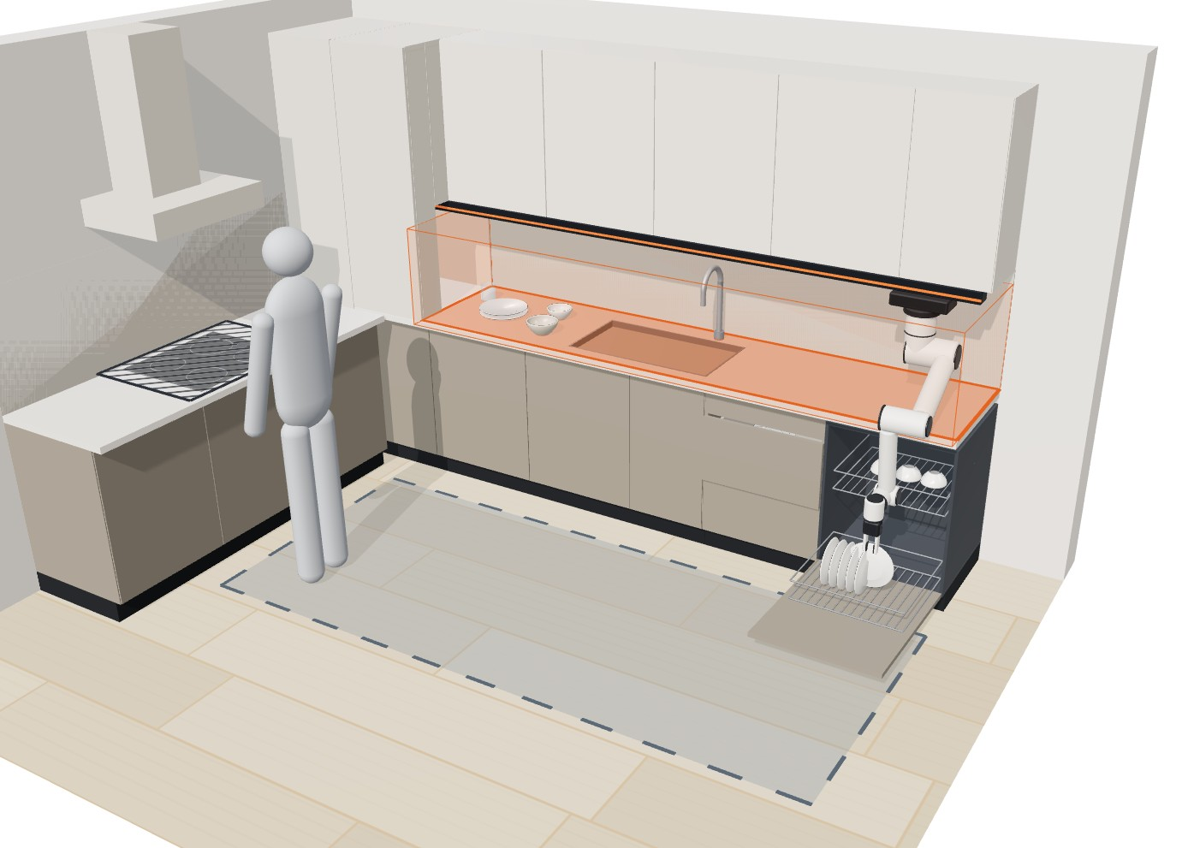
08 MH Kitchen Robotics System
MH Kitchen Robotics System: 5개 Layer 통합 제품
왜 Arm: 식세기 랙 · 서랍 · 상부장 작업 = 6축 방향 제어 필요 · 이동형 = 낮은 작업점 · 가격 · 안전 부담
CONCEPT
A
Robot Module
D · Robot Home
Robot Arm (OEM 구매) · Adaptive Hand (M6 Build/Buy) · Vision · 힘 · 안전 센서 · 필요 시 Rail / Dock
B
Manipulation Layer
E · Robot Zone
물체 인식 · 파지 계획 · 경로 계획 · 작업 실행 · 실패 감지 · 복구
C
Calibration Layer
D · Drop Zone
주방 Mapping · 좌표 Calibration · 가전 · 수납 위치 등록 · 작업 Parameter
D
Environment Interface
D · 식세기 Interface
Robot Home · Tool Dock · 수납 Dock · 가전 Interface · Vision 기준점 · 필요 시 작업면 Guide
E · Human Zone
E
Human-Robot Safety
사람 감지 · 감속 · 충돌 감지 · 비상정지 · 안전 복귀 (Safe Home Return)
안전 기준: ISO 10218-2:2025 (감속 250mm/s · 접촉력) · 가정용 IEC 63682 (2026 초안) · ISO 13482 [S39 · S47]
MH Robotics · Seed · TIPS IR · 2026.10
08
Notes:
- 제품 = 5개 Layer 통합 (A Robot Module · B Manipulation · C Calibration · D Environment Interface · E Safety)
- A: Robot Arm (OEM 구매) · Adaptive Hand · Vision · 힘 · 안전 센서 · 필요 시 Rail · Dock
- B: 물체 인식 → 파지 · 경로 계획 → 실행 → 실패 감지 · 복구 / C: 주방 Mapping · 좌표 · 가전 · 수납 위치 등록
- D: Robot Home · 도구 · 수납 Dock · 가전 Interface · Vision 기준점 / E: 사람 감지 · 감속 · 충돌 감지 · 비상정지 · 안전 복귀
- 왜 Arm: 식세기 랙 · 서랍 · 상부장 작업 = 6축 방향 제어 필요 · 이동형은 낮은 작업점 · 가격 · 안전 부담
- Robot OEM과의 차이: Arm은 구매 · MH는 Hand · Skill · Calibration · Interface · Safety · Care로 주방 System 구성
- 주황 = Robot 작업 구역 · 회색 점선 = 사람 구역 (설계 개념)

Slide 9
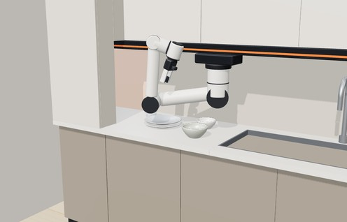
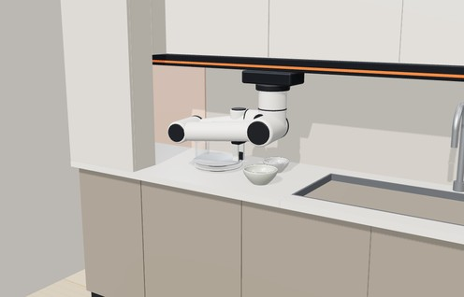
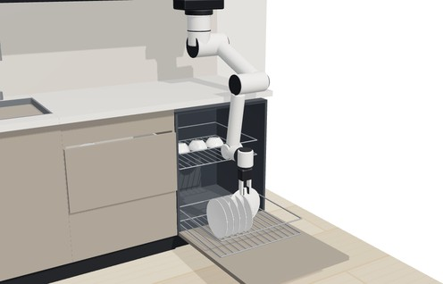
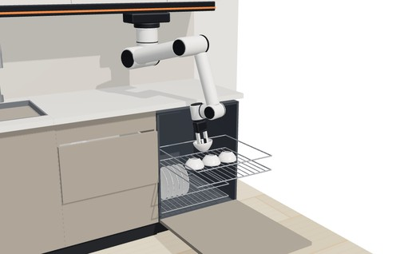
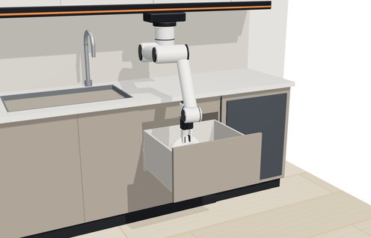
09 첫 검증 Workflow
CLEAN 첫 검증 → 동일 Platform으로 ASSIST · COOK 확장
단계별 새 로봇 개발이 아닌, 같은 Platform에 Skill · Tool 추가
CONCEPT
CONCEPT
CONCEPT
CONCEPT
CONCEPT
① 식기 인식
② 집기 (Pick)
③ 식세기 적재
④ 식세기 인출
⑤ 수납 복귀
CLEAN 검증
적응 파지
물체 인식
경로 계획
가전 조작
수납 조작
Calibration
안전
실패 복구
반복 실행
초기 · 기술검증
중기 · 기능 확장
장기 · R&D 방향
FUTURE CONCEPT
CLEAN
ASSIST
COOK
식기 이동 · 식세기 적재 · 인출 · 수납 복귀
재료 이동 · 재료 투입 · 젓기 · 뚜껑 조작 · 도구 조작
Recipe Workflow · 복수 Skill 연결 · 가전 연동 · 조리 · 조리 후 정리
추가되는 것
추가되는 것
추가되는 것
기본 Skill 4종 · 식세기 Interface · 수납 Dock
ASSIST Skill Pack · 집게 · 국자 · 뚜껑 Tool
Recipe Skill · 식재료 Tool · 열 · 액체 안전
CLEAN 단독 가사대체 가치 ≈ 월 18만원 < Rental 월 33만원 (DERIVED) → 지불의사 = Premium 고객 · ASSIST 묶음으로 검증 (M18) · COOK = 장기 R&D (FUTURE)
MH Robotics · Seed · TIPS IR · 2026.10
09
Notes:
- 첫 기술검증 Workflow = CLEAN: 조리대 한쪽 식기 인식 → 집기 → 식세기 적재 → 세척 후 인출 → 수납장 복귀
- CLEAN 목적 = 식기 정리 시장이 아닌 Platform 전체 (적응 파지 · 가전 · 수납 조작 · Calibration · 안전 · 실패 복구 · 반복 실행)의 첫 End-to-End 검증
- 이후 같은 Robot에 ASSIST Skill (재료 이동 · 투입 · 젓기 · 뚜껑 · 도구) 추가 → 장기 Recipe 단위 COOK
- CLEAN 단독 가사대체 가치 월 약 18만원 < Rental 월 33만원 → 지불의사 = Premium 고객 · ASSIST 묶음으로 검증 (M18)
- COOK = 현재 검증 결과가 아닌 장기 R&D 방향 (FUTURE)

Slide 10
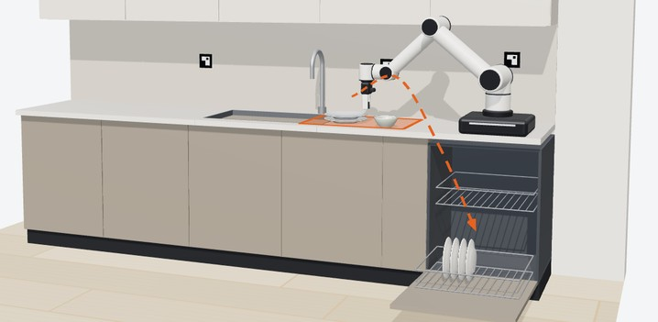
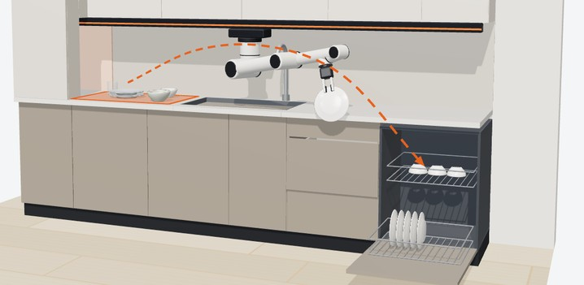
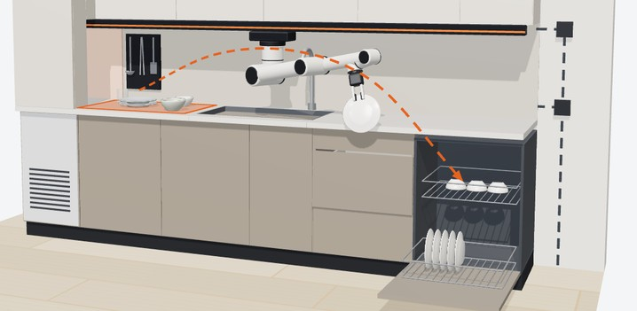
10 Existing / Remodeling / New-build
단일 제품 · 3가지 설치 경로 (기존 주방 · Remodeling · 신축)
주방 전체 획일화 없이 Integration 수준만 차등 적용
Existing Kitchen
Remodeling
New-build
Retrofit
Integration 수준
Integration
Integration 수준
설계 반영
Integration 수준
설치 형태
CONCEPT
CONCEPT
CONCEPT
Rail
Vision 기준점
Robot Home
Tool Dock
Drop Zone
Compact Mount
수납 Dock
전원 · 통신
식세기 Interface
Service 공간
고객 상황 | 주방 유지 · 호환 주방 | 주방 교체 시점 (Premium) | 분양 · 입주 전 (건설사 · 가구사)
공사 범위 | 최소 시공 (Mount · Dock) | 주방 공사와 동시 (Partner 시공) | 설계 단계에서 반영
Interface | Compact Mount · Dock · Vision 기준점 · Drop Zone | Rail · Robot Home · 식세기 Interface · 수납 Dock | Mount · 전원 · 통신 · Tool Dock · 가전 Interface · Service 공간
설치 · Calibration | 현장 Calibration 중심 · Y3 원가 95만원 (약 29인시) | Y3 원가 60만원 (약 18인시 = 2인 약 1일) | 입주 시 또는 후설치 (Option 세대)
MH 매출 (가설) | Kit 150 + Robot 1,490 + 설치 120 = 1,760만원 | Interface 450 + Robot 1,490 + 설치 80 = 2,020만원 | Option 220만원 (B2B) + 입주 Attach 25% × (Robot + 설치)
역할 | Phase 2 · 고객 확대 | Phase 1 · 검증 채널 | Phase 3 · Scale 채널
MH Core Robot · Hand · Skill · Calibration · Interface Standard · Safety · Commissioning · QA Partner 철거 · 가구 · 전기 · 배관 · 일반 시공
가격 · 원가 = ASSUMPTION · VAT · 주방 공사비 별도 · 인시 = 설치 원가 ÷ 설치 엔지니어 시간당 원가 (부록 D)
MH Robotics · Seed · TIPS IR · 2026.10
10
Notes:
- 제품 1개 · 설치 경로 3개 (Integration 수준만 차등)
- Retrofit (기존 주방): 호환성 확인 → Compact Mount · Dock · Vision 기준점만 설치 · 현장 Calibration 비중 큼
- Remodeling: 주방 교체 시 Rail · Robot Home · 식세기 Interface · 수납 Dock 동시 시공 = 첫 검증 채널
- New-build: 설계 단계에서 Mount · 전원 · 통신 · Tool Dock · 가전 Interface · Service 공간 반영 → 입주 시 또는 후설치
- MH Core = Robot · Hand · Skill · Calibration · Interface 표준 · 안전 · 시운전 · 품질 / Partner = 철거 · 가구 · 전기 · 배관 · 일반 시공

Slide 11
11 Business Model
설치 매출 → 사용 기간 반복매출 → 기능 확장매출의 3층 BM
INSTALL → OPERATE → EXPAND · Hardware 외 매출 = 실제 유지관리 · 기능가치 기반
대표 1세대 · 5년 (Remodeling 구매, Y3 원가)
INSTALL
Robot System (Arm · Adaptive Hand · Vision · Safety)
1,490만원
Interface · Integration
150~450만원
초기 매출
INSTALL 2,020 · OPERATE 366 · EXPAND 32 = 2,418만원
설치 · Calibration
80~120만원
428만원
798만원
OPERATE
Rental (60개월, Care · Grip Kit 포함)
월 33만원
5년 기여이익 (Y3 원가, 이익률 18%)
Y5 원가 (BOM · 설치 · Care 하락, 33%)
Care (Robot Lifecycle Maintenance)
연 48만원
DERIVED
반복매출
DERIVED
Consumables (Pad · Seal · Tip · Cover)
연 36만원 (List)
Rental 구조 (Scale 단계)
고객
Capital Partner
MH
EXPAND
ASSIST Skill Pack
60만원
월 납부
Robot 자산 보유
제품 · SW · Care
Tool · End-effector
80만원
월 33만원 · Partner가 Robot을 ASP의 88%에 매입 · MH 서비스료 월 6만원
Partner IRR 약 13.1% · 단순 회수 약 49개월 > 요구 36개월 (가정) → 조건 협의
확장매출
COOK Skill · Robot Upgrade
FUTURE
가격 = ASSUMPTION (VAT 별도)
Care = 정기 안전점검 · Calibration · 원격진단 · A/S (가입 70% 가정 → 실증 3세대로 확인, M24) · 소모품 = 마모 · 위생 기반 (교체주기 시험 후 확정) · 반복매출 Y3 0.4 → Y5 3.5억원 (Installed Base 663대) · Y5 매출 중 OPERATE + EXPAND 4% (DERIVED) · 선례: 코웨이 렌탈 748만 계정 · LG 구독 2조원+ [S12 · S41]
MH Robotics · Seed · TIPS IR · 2026.10
11
Notes:
- BM 3층: INSTALL (Robot System · Interface · 설치) → OPERATE (Rental · Care · 소모품) → EXPAND (ASSIST Skill · Tool · 이후 COOK Skill · Upgrade)
- Remodeling 구매 1세대 5년: 설치 2,020만원 · 운영 366만원 · 확장 32만원
- 5년 기여이익 428만원 (Y3 원가) → 798만원 (Y5 원가)
- 반복 · 확장매출 = Y5 매출의 4% (설치 초기 구조) → Installed Base 누적 후 비중 확대
- Rental = 고객 초기 부담 완화 수단 · Pilot은 MH 직접 · Scale은 렌탈 · 캐피탈 Partner 자산 보유 (MH = 제품 · SW · Care)
- Partner 단순 회수 약 49개월 > 요구 36개월 (가정) → 매입가율 · 서비스료 · 기간 협의 필요

Slide 12
12 Market / Beachhead
Bottom-up 시장 산정: 세대 수 × 적용률 × 단가
아파트 재고 = 기회 기반 (구매시장 아님) · 비율 = ASSUMPTION (검증 계획 부록 C3)
시장 | 산식 (세대 × 적용률) | 대상 세대 | 패키지 | 연 규모
① Remodeling Beachhead | 주방 교체 30만 × Premium 10% × 적용 60% · Robot Attach 85% | 18,000/년 | 1,785만원 | 3,212억원
② Retrofit | 1,328만 × Premium 10% × 식세기 60% × 호환 40% = 31.9만 (재고) × 연 0.5% | 1,593/년 | 1,760만원 | 280억원
③ New-build | 입주 20만 × Premium 단지 15% × Option 10% | 3,000/년 | 613만원 | 184억원
④ Recurring | Installed Base × 구매 고객 ARPU 58.8만원/년 (Care · 소모품) | 1,000대당 | - | 5.9억원
국내 아파트 (2025)
1,328만호
DERIVED
총주택 2,018만호 × 아파트 65.8%
준공 20년 이상 주택 56.0%
SAM 합계 (① + ② + ③)
Y5 계획 매출 (Base · TARGET)
주택 매매 72.6만호 (2025)
연 3,676억원
91.5억원 · 560세대
아파트 입주 23.6만 (2025) · 18.3만 (2026 예정)
대상 세대의 약 2.5% (DERIVED)
Stock ≠ 구매시장
적용 60% = 확보 평면 5종 (기본 배치 수용 1)보다 높은 가정 → 평면 30개 분석으로 검증 (M6) · 주방 교체 30만 = 교차검증 29.0만 · 30.3만 기반 가정 · 출처 [S1~S6]
MH Robotics · Seed · TIPS IR · 2026.10
12
Notes:
- 시장 산정 = 큰 TAM이 아닌 세대 수 × 적용률 × 단가
- 국내 아파트 약 1,328만호 = 기회 기반 (구매자 수 아님)
- Remodeling: 연 주방 교체 약 30만 × Premium 10% × 적용 60% = 연 약 1.8만 세대 · 3,212억원
- Retrofit: 호환 기존 주방 약 31.9만 세대 × 연 0.5% = 280억원 · 신축 184억원
- Y5 계획 매출 91.5억원 = 대상 세대의 약 2.5%
- 비율 = 전부 가정 → 견적 20건 · 평면 30개 분석 · 소비자 조사로 검증

Slide 13
13 GTM / Partner Distribution
Premium Remodeling 검증 → Retrofit → 신축 B2B2C 확장
초기 Mass Market 진입 없음 · 검증 채널 (Remodeling) → 고객 확대 (Retrofit) → Scale 채널 (신축)
Phase 1 · Y2 실증 → Y3~
Phase 2 · Y4~
Phase 3 · Y3 계약 → Y5 입주
Premium Kitchen Remodeling
Compatible Existing Retrofit
New-build Apartment
목적: 제품 · 가격수용성 · 설치 · 사용성 검증 · 초기 Reference · 고객 Data
전체 Remodeling 없이 적용 가능한 고객 확대 · 호환성 Check 표준화
건설사 · 주방가구사 B2B2C · Project 단위 Scale
직접 판매 + 주방 · 인테리어 Partner · 검증 채널
설치 Partner 경유 · 고객 확대
Interface Option + 후설치 · Scale 채널
설치 세대 (Base, TARGET)
Product Company 구조
560
MH Core
Partner
Robot · Robot Hand
Manipulation Skill
Calibration
Interface 표준
안전 · 시운전 · QA
철거 · 가구
전기 · 배관
일반 시공
(신축) 건설사 · 가구사
(Rental) 캐피탈 · 렌탈사
200
3
50
0
Y1
Y2
Y3
Y4
Y5
설치 물량 증가 ≠ 본사 현장인력 비례 증가
Remodeling 직접
Remodeling Partner
Retrofit
New-build 입주
선례: 건설사 · 가전사 구독 · 관리 번들 — LH 공공주택 5,400여 세대 · 압구정 재건축 약 7,000세대 선택지 (LG, 2026) [S41]
MH Robotics · Seed · TIPS IR · 2026.10
13
Notes:
- 초기 Mass Market 진입 없음
- Phase 1 Premium 주방 Remodeling: 제품 · 가격 수용성 · 설치 · 사용성 검증 → 첫 Reference · 실제 고객 Data
- Phase 2 호환 주방 Retrofit: 전체 Remodeling 없이 적용 가능한 고객 확대
- Phase 3 신축 B2B2C: 건설사 · 주방가구사 경유 Project 단위 확장
- 설치 물량 증가 ≠ 본사 현장인력 비례 증가: 철거 · 가구 · 전기 · 배관 = Partner / MH = Robot · Hand · Skill · Calibration · 안전 · 시운전
- Partner 조건 = M18~M24 협의 · 확보 예정

Slide 14
14 Technology-to-Economics / Moat
R&D 성과의 설치비 · 서비스비 · 확장매출 연결 구조
성능 향상 자체가 아닌 Unit Economics · Scale 개선으로 연결
Adaptive Hand 고도화
Object Coverage ↑
설치시간 ↓
Engineering 비용 ↓
고객경험 ↑
반복설치 ↑
→ Installed Base ↑
KPI ↔ 원가 연결 (Base · ASSUMPTION, 인시 DERIVED)
연결 지표 | Y2 실증 | Y3 | Y5
설치 · Calibration 원가 (Remodeling) | 90만 · 27인시 | 60만 · 18인시 | 38만 · 12인시
Robot System BOM | 1,520만 | 1,180만 | 915만
Care 원가 / 대 · 년 | 40.8만 | 36.8만 | 26.8만
1세대 5년 기여이익 | - | 428만 | 798만
Manipulation Skill 고도화
Task Coverage ↑
Calibration 고도화
신규 주방 적용시간 ↓
Environment Interface 최적화
Task Reliability ↑
Pad 수명 요구치 ≥ 5,475회 파지 (분기 교체 가정 충족 조건)
Installed Base → Care · Consumables · Skill Upgrade 매출 ↑
1세대 5년 기여이익 민감도 (만원)
Robot ASP (WTP) ±20%
-286
+286
Robot BOM ±20%
-236
+236
Interface 가격 ±20%
-90
+90
직접판매 획득비용 ±50%
-75
+75
Failure Rate 1.2 ↔ 0.3회
-84
+49
Moat = 단일 특허가 아닌 축적 ① 주방 물체 Grasp Data · Skill Library ② Calibration 절차 · Interface 표준 (설치시간) ③ Installed Base · Care Data ④ 출원 예정 IP (TARGET)
인시 = 설치 원가 ÷ 설치 엔지니어 시간당 원가 약 3.3만원 (연 6,600만원 기준) · 민감도 = Remodeling 구매 1세대 · Y3 원가 · 기준 428만원 (부록 D5)
MH Robotics · Seed · TIPS IR · 2026.10
14
Notes:
- R&D 목표 = 성능 향상 자체가 아닌 Unit Economics · Scale 개선
- Hand 고도화 → 다룰 수 있는 물체 ↑ · Skill → 작업 범위 ↑ · Calibration → 신규 주방 적용시간 ↓ · Interface → 작업 신뢰성 ↑
- 결과: 설치시간 · Engineering 비용 ↓ · 반복설치 ↑ → Installed Base ↑ → Care · 소모품 · Skill 매출 ↑
- 설치 · Calibration 원가 목표: Y2 실증 90만원 → Y3 60만원 → Y5 38만원 (설치 엔지니어 약 27인시 → 12인시)
- 1세대 5년 기여이익 최대 변수 = 고객 지불의사 · Robot BOM
- 방어력 = 특허 단독이 아닌 Grasp Data · Calibration 절차 · Interface 표준 · Installed Base 축적 (구축 예정)

Slide 15
15 IP / Competition
경쟁 구도: 차별화 = 주방 적용 방식, 실증으로 입증
가전사 · 가구사 직접 진입 가능 (LG CLOiD 2028 목표) → Interface · 시공 Partner 후보로 설계
구분 | 물체 Handling | Task 범위 | 주방 적응 · 설치 | 반복매출 · 확장
Kitchen Appliance 삼성 · LG | 기기 내부만 | 세척 · 가열 · 보관 | 가전 설치 | 구독 · Care (LG 2조원+)
Cooking Robot Moley · Posha | 조리 도구 · 재료 | 조리 중심 | 전용 주방 (£248k) · 조리대 기기 ($1,750) | 레시피 · 월 구독
Humanoid · Mobile 1X NEO · Figure · Sunday · LG CLOiD | 범용 손 | 가사 전반 시연 | 설치 불필요 · 모델 학습 중심 | 구독 ($499/월) · 출시 전
Cobot + Gripper UR · Doosan + Robotiq | 상용 Gripper | 산업 작업 | Integrator 맞춤 구축 | 부품 판매
Kitchen Furniture 한샘 · 리바트 | - | 수납 · 빌트인 가전 | 주방 시공 (로봇 협업 보도 없음) | 시공 매출
MH 목표 Position | Kitchen Hand (식기 · 도구) | CLEAN → ASSIST → COOK | Calibration + 최소 Interface · 공사 연계 | Care · 소모품 · Skill
영역 | 출원 후보 | 선행 Risk | 순위
Robot Hand | Food-contact Module (1) · Adaptive Finger (2) · Compliance (3) | 중~상 | 1
Calibration | Task Coordinate Calibration (1) · Kitchen Mapping (2) | 중 | 1
Interface | Robot Home (2) · Appliance Interface (2) · Tool Dock (3) | 상 | 2
Manipulation | 식기 Handling (2) · Failure Recovery (3) | 상 | 2
Safety | Zone Control (3) | 중~상 | 3
선행: Dishcare US 11,731,282 · Dishcraft US 10,507,584 · 주방 Rail Arm US 7,751,938 · 수납장 로봇 US 12,275,130 · Schmalz OFG · 24개월 출원 5건 + PCT 1건 (TARGET, 등록 미정)
Humanoid = 위협만이 아님 공개 범용 모델 (openpi π0 · π0.5) → MH Manipulation Layer 활용 가능 · MH Interface · Skill · Calibration → 다른 Robot Platform에도 적용 · 가격 ($20,000) · 낮은 작업점 Reach 등 가정 설치 제약 → 공간 Integration으로 보완
출처 [S19~S25 · S41 · S45 · S46 · S49~S51] · 비교 축 = 접근 방식 (공개 자료) · 특허 = 출원 후보 (등록 미정)
MH Robotics · Seed · TIPS IR · 2026.10
15
Notes:
- 경쟁 존재: 가전사 (기기 내부 자동화 · 구독) · 조리 로봇 (전용 주방 · 조리대 기기) · Humanoid · 이동형 (범용 손 · 모델 학습) · Cobot + Gripper (부품) · 주방가구사 (시공)
- MH 목표 Position: 주방 물체용 Hand · CLEAN → COOK Skill 확장 · Calibration + 최소 Interface · 주방 공사 연계 설치 · Care · 소모품
- 우위 = 재배치 시간 · 경제성 실증으로 입증 필요
- 가전사 · 가구사 직접 진입 가능 (LG CLOiD 2028 목표) → Interface · 시공 Partner 후보로 설계
- IP 1순위: 교체형 식품접촉 Module · 가전 기준점 Calibration · 선행특허 존재 → 좁고 구체적인 청구 (등록 미정)
- Humanoid = 위협만이 아님: 공개 범용 모델 → MH 실행층 활용 · MH Interface · Skill → 다른 Robot에도 적용

Slide 16
16 TIPS R&D / 24개월 Roadmap
TIPS = 기술 검증 (WP1~6) · Seed = 사업 검증 · 과제 외 개발
TIPS 과제 10.67억원 = WP1~6 기술 검증 · Seed = 기관부담금 · 과제 외 인건비 · 고객 · 실증 · 사업 검증
TIPS 과제 · 기술 검증 (Technology De-risking)
민간 Seed · 사업 검증 (Commercial Validation)
WP1 Adaptive Kitchen Robot Hand
WP2 Kitchen Manipulation Skill
과제 외 인건비 (사업 · 현장 · 지원)
목업 · 시제품 운영
WP3 Perception / Calibration
WP4 Minimal Environment Interface
고객 검증 · WTP
Pilot 운영 · 유료 전환
WP5 Human-Robot Safety
WP6 Integrated CLEAN 실증
Partner 개발
BM 검증 · 기관부담금
0~6M
7~12M
13~18M
19~24M
주방 작업 분석
Robot 구조 설계
Hand 시제품 v1
식기 30종 파지 시험
초기 Calibration
CLEAN Skill
식세기 연동
Hand v2 · 안전 기능
1:1 주방 목업
목업 CLEAN 전 과정
주방 3종 적용
주방 간 Transfer 시험
실패 복구
Pilot 착수
WTP 검증
신뢰성 (연속 운전)
설치 표준
가정 실증 3세대
BOM · 설치 · 서비스 원가
유료 실증 · Partner 조건
TARGET
M6
M12
M18
M24
상용 Gripper 대비 Hand 비교 (30종) → Build / Buy 결정
목업 CLEAN 전 과정 · 식기 성공률 ≥ 80%
주방 3종 Transfer (하락 ≤ 10%p) · WTP n≥300
가정 3세대 성공률 ≥ 90% · 유료 전환 ≥ 2세대 · 원가 실측
TIPS 2026 일반트랙: 정부 R&D 최대 8억원 · 24개월 · 정부 75% 이내 · 기관부담 25% 이상 [S33 · S52] · KPI: 부록 A1~A3
MH Robotics · Seed · TIPS IR · 2026.10
16
Notes:
- TIPS 과제 10.67억원 = 기술 위험 해소 (WP1 Hand · WP2 Skill · WP3 Perception · Calibration · WP4 최소 Interface · WP5 안전 · WP6 통합 CLEAN 실증)
- Seed = 기관부담금 · 과제 외 인건비 · 고객 검증 · 실증 운영 · WTP · Partner 개발 · BM 검증
- 일정 6개월 단위 · Gate별 판단 (계속 · 범위 축소 · 전환)
- M6 상용 Gripper 대비 Hand 비교 · M12 목업 CLEAN 전 과정 · M18 주방 3종 Transfer · WTP · M24 가정 실증 · 유료 전환 · 원가 실측

Slide 17
17 Founder / Team
Founder / Team: 필요 핵심 역량 3개 · 24개월 채용 계획
필요 역량 = 로봇 조작 (Hand · Skill) · 주방 · 건축 설치 · 고객 · Partner 영업
확인 항목 | Founder 1 (대표) | Founder 2 (확보 여부 확인)
Why This Problem | [Founder 정보 필요] | [Founder 정보 필요]
Relevant Engineering Experience | [Founder 정보 필요] | [Founder 정보 필요]
Hardware / Product Development | [Founder 정보 필요] | [Founder 정보 필요]
Robot · Mechanical · AI Capability | [Founder 정보 필요] | [Founder 정보 필요]
Construction · Kitchen · Manufacturing Knowledge | [Founder 정보 필요] | [Founder 정보 필요]
Customer / Partner Network | [Founder 정보 필요] | [Founder 정보 필요]
Full-time Commitment · 지분 | [Founder 정보 필요] | [Founder 정보 필요]
역할 (채용 계획, ASSUMPTION) | 시작 | 구분
대표 · 사업 총괄 | M1 | Founder
공동창업자 · 기술 총괄 | M1 | Founder
Manipulation · 제어 리드 | M1 | R&D
Perception · ML 리드 | M2 | R&D
Hand · 기구 리드 (메카트로닉스) | M2 | R&D
임베디드 · 전기 · 안전 | M4 | R&D
Robot SW · 통합 (Motion · Skill) | M6 | R&D
제품 · 사업개발 (고객 검증 · 파트너) | M7 | 사업
Hand 센싱 (Grip Force · Slip) | M10 | R&D
경영지원 (재무 · 과제 관리, 0.5 FTE) | M10 | 경영지원
시험 · 신뢰성 (Test · QA) | M13 | R&D
설치 · Commissioning 엔지니어 | M13 | 현장
Skill · Data 엔지니어 | M16 | R&D
현장 서비스 Technician | M19 | 현장
M24 약 14명 = Founder 2 · R&D 8 · 사업 1 · 현장 2 · 경영지원 0.5 | 평균 FTE 7.0 (Y1) → 12.8 (Y2)
TIPS 요건: 대표 포함 창업팀 2인 이상 지분 60% 이상 · 운영사 30% 이하 · 정부지원 5억원당 청년 1명 신규 채용 [S33]
MH Robotics · Seed · TIPS IR · 2026.10
17
Notes:
- 필요 핵심 역량 3개: 로봇 조작 (Hand · Skill) · 주방 · 건축 설치 (Interface · 시공 Partner) · 고객 · Partner 영업
- Founder 확인 항목 7개: Why This Problem · 관련 엔지니어링 경험 · 하드웨어 · 제품 개발 · Robot · 기계 · AI 역량 · 건설 · 주방 · 제조 지식 · 고객 · Partner 네트워크 · 전업 여부 · 지분
- 24개월 채용 계획: Founder 2명 포함 24개월 차 약 14명 · R&D 중심 · 리드 3명 (Manipulation · Perception · Hand) 우선 채용
- TIPS 요건: 대표 포함 창업팀 2인 이상 지분 60% 이상 · 정부지원 5억원당 청년 1명 신규 채용

Slide 18
18 Investment Ask / 24M Value Creation
24개월 사용 23.4억원 · Seed 14~19억원 요청 (TIPS 8억원 별도)
Bottom-up 사용처 산정 · Seed 범위 = Lean (팀 · 범위 축소) ~ Base (기술 + 사업 검증 + 3개월 Buffer)
사용처 (억원) | 24개월 | TIPS 편성
인건비 · 연구수당 | 15.55 | 6.90
Robot HW · Hand · Mock-up | 2.39 | 2.01
Software · Data | 0.55 | 0.44
Pilot · 실증 순비용 | 0.73 | -
Customer · Partner | 0.60 | -
Certification · IP | 1.05 | 0.71
Space · Operating | 1.86 | 0.60
예비비 (10%) | 0.68 | -
24개월 지출 합계 | 23.41 | 10.67
TODAY
24M TARGET
NEXT ROUND
TARGET
Concept
기술 가설
사업 가설
기술
경제성
제품화 · 양산
같은 Platform → ASSIST Skill
Retrofit · 신축 채널 확대
Installed Base 반복매출
실제 주방 작동 시제품
Adaptive Robot Hand
Skill Library
Calibration System
안전 구조
주방 3종 시험
Transfer 증거
Robot BOM
설치 원가
서비스 원가
Seed
+
TIPS
시장
Customer WTP
실증 · 유료 실증
Partner 조건
특허 출원
TIPS 정부지원 (선정 시 · 상한) | 8.00 | ASSUMPTION
기관부담 (현금 · 현물) | 2.67 | Seed 부담
Seed Base = 지출 − TIPS + Buffer 3.55 | 18.96 | DERIVED
Seed Lean (지출 19.11억원 규모) | 13.78 | DERIVED
TIPS 미선정 시 (Lean 범위) | 21.52 | DERIVED
Series A 판단 기준 기술 성공 + 유료 전환 + 설치 · 서비스 원가 실측
Series A 이후 Y3~Y4 현금 소요 약 68억원 · 손익분기 연 약 1,376세대 (DERIVED, 부록 D4) · Buffer = Y2 월평균 지출 × 3개월 · TIPS 과제 10.67억원 = 정부 8 + 기관부담 2.67 (현금 1.35 · 현물 1.32) · 운영사 선투자 (수도권 2억원 이상) = Seed 포함
MH Robotics · Seed · TIPS IR · 2026.10
18
Notes:
- 투자 요청액 = 24개월 사용처 Bottom-up 산정 · 24개월 지출 약 23.4억원 (인건비 중심)
- Seed Base = 지출 − TIPS 정부지원 8억원 + Buffer 3개월 3.55억원 = 약 19.0억원
- Seed Lean (팀 · 목업 · 실증 축소) 약 13.8억원 · TIPS 미선정 시 Lean 범위 약 21.5억원
- 24개월 Evidence: 실제 주방 작동 시제품 · 주방 간 Transfer · BOM · 설치 · 서비스 원가 실측 · WTP · 유료 실증 · Partner 조건 · 특허 출원
- Series A 이후 Y3~Y4 현금 소요 약 68억원 → 후속 투자 기준 = 기술 성공 + 유료 전환 + 원가 Evidence
- 회사 정의: Hand · Skill · Calibration · Environment Integration 결합 → CLEAN 검증 → 같은 Platform에서 ASSIST · COOK 확장 → 기존 주방 · Remodeling · 신축 설치 → Installed Base 반복매출

Slide 19
APPENDIX
Appendix 목차
본문 수치의 근거 · 계산 · 검증 계획 · 재무 수식 모델: MH_Robotics_Financial_Model.xlsx
A TIPS 과제 상세
C 시장 · 경쟁
E IP · 리스크
A1
기술 KPI · Manipulation
C1
Housing · 시장 통계 (FACT)
E1
IP Portfolio 상세
A2
기술 KPI · Application
C2
Remodeling · Rental · Care Reference
E2
Risk Register
A3
기술 KPI · Business
C3
Market Sizing 산식 · 검증 계획
F 출처
A4
R&D Work Package 상세
C4
경쟁사 상세
A5
Gate · 중단 기준
D 경제성 · 재무
F1~F4
Sources (조회일 2026-10-07~08)
A6
TIPS 과제 편성 · 24개월 사용처
A7
24개월 팀 계획
D1
가격 가설 (원가 · 시장 · 가치)
B 제품 · 기술
D2
Household 5년 경제성 상세
D3
Rental · Care · Consumables
B1
Adaptive Hand 시험 계획 (Buy vs Build)
D4
5-Year Financial Model (3 Scenario)
B2
Kitchen Variation 근거: 확보 평면 5종
D5
Sensitivity
B3
Environment Interface 예: Robot Home
B4
대표 평면 적용 예 (구축 2Bay A)
B5
Safety · Certification 경로
B6
Robot System BOM · Benchmark
Tag FACT 공식 자료 · DERIVED 계산값 · ASSUMPTION 사업 가설 · TARGET 목표 · CONCEPT 설계 개념 · TBV 검증 예정 · FUTURE 향후 제품
MH Robotics · Seed · TIPS IR · 부록
Index
Notes:
- 부록 = 본문 18쪽의 근거 · 계산 · 검증 계획
- A TIPS 과제 상세 · B 제품 · 기술 · C 시장 · 경쟁 · D 경제성 · 재무 · E IP · Risk · F 출처

Slide 20
APPENDIX A1 · TIPS 과제 상세
기술 KPI (1/3) · Manipulation
목표 근거 = 공개 Benchmark · 경제성 가정 · Benchmark 없는 지표 = 측정 후 설정
KPI | 정의 | Benchmark (출처) | M6 | M12 | M18 | M24 | 목표 근거 | Tag
Task Success Rate (CLEAN) | 식기 1개를 사람 개입 없이 집기 → 식세기 적재 (또는 인출 → 수납)까지 끝낸 비율 | Voysey 2021 식세기 적재 58.7% (실험실 · one-shot) · Dobb-E 81% (단순 가사 · 10가구) · TidyBot 85% [S36~S38] | Baseline 측정 | ≥ 80% (목업) | ≥ 85% (주방 3종) | ≥ 90% (가정 3세대) | 식사 1회 식기 20개 기준 사람 개입 ≤ 2건 = 90%. 공개 연구보다 높은 목표 = 환경 Interface 효과를 확인하는 지표 | TARGET
Object Coverage | 30종 한국 식기 · 도구 세트 중 Tool 교체 없이 파지 가능한 종류 | 공개 Benchmark 없음 (자체 세트 정의) | 상용 Gripper Baseline | ≥ 24/30 | ≥ 26/30 | ≥ 27/30 | Buy vs Build 판정: 상용 Gripper 대비 +15%p 이상이면 자체 Hand 채택 | TARGET
Human Intervention Rate | 식세기 1회분 (식기 20개)당 사람 개입 횟수 | - | 측정 | ≤ 4회 | ≤ 3회 | ≤ 2회 | Task Success Rate와 같은 기준의 사용자 체감 지표 | TARGET
Failure Recovery Rate | 감지된 실패 (미끄러짐 · 기울어짐 · 적재 실패) 중 자율 복구 비율 | 공개 Benchmark 없음 | - | Baseline 측정 | M12 결과로 설정 | M18 설정값 달성 | M12 측정값으로 목표 설정 | TARGET
Cycle Time | 식기 1개 적재 평균 시간 | 사람 약 3~5초/개 (참고, 측정 필요) | 측정 | 측정 | ≤ 40초/개 | ≤ 30초/개 | 식기 20개를 10분 안에 적재 → 식후 사람이 없는 시간에 끝남 | TARGET
Grip Stability | 파지 중 낙하 · 미끄러짐 발생률 | - | 측정 | ≤ 1/200회 | ≤ 1/500회 | ≤ 1/1,000회 | Pad 1세트 수명 (약 5,475회) 동안 낙하 ≤ 5회 | TARGET
Slip Detection | 낙하 전 미끄럼 감지율 | GelSight 기반 실시간 감지 99% (일상 물체 10종 · 실험실) [S44] | - | ≥ 90% | ≥ 93% | ≥ 95% | 연구 수준보다 낮게 시작 (젖은 표면 · 저가 센서 조건) | TARGET
Hand Durability (Pad 수명) | Pad 교체 전 파지 횟수 (가속 시험) | - | - | 시험 설계 | 가속 시험 | ≥ 5,475회 | Grip Kit 분기 교체 가정 × 하루 60회 파지 (식기 20개 × 적재 · 인출 × 1.5회) | DERIVED
MH Robotics · Seed · TIPS IR · 부록
A1
Notes:
- Manipulation KPI: 식기 단위 성공률 목업 80% → 주방 3종 85% → 가정 90%
- 공개 연구 식세기 적재 58.7% (참고) → 더 높은 목표 = 환경 Interface 효과 확인 지표
- 복구율 등 비교 기준 없는 지표 = M12 측정 후 설정

Slide 21
APPENDIX A2 · TIPS 과제 상세
기술 KPI (2/3) · Application
Application KPI = 설치 원가 가정 (인시)과 직접 연결 → Calibration · 설치 시간 단축 = Unit Economics 개선
KPI | 정의 | Benchmark (출처) | M6 | M12 | M18 | M24 | 목표 근거 | Tag
Calibration Time | 새 주방에서 현장 Calibration 완료 시간 | - | - | ≤ 8시간 (목업) | ≤ 4시간 (주방 3종) | ≤ 4시간 (가정) | 설치 · Calibration 원가 Y3 60만원 = 약 18인시 (2인 1일) 안에 설치까지 끝내야 함 | DERIVED
Site Programming Time | 주방별 Custom 코드 · 교시 시간 | - | - | 측정 | Custom 코드 0 · 교시 ≤ 1시간 | 동일 | Template Skill만 써야 반복설치 가능 | TARGET
Installation Time | Robot 설치 + Calibration + Safety Check (Interface 시공 제외) | - | - | - | 측정 | Remodeling 2인 1일 · Retrofit 2인 2일 이내 | 설치 원가 가정과 연동 (Remodeling 약 18인시 · Retrofit 약 29인시, Y3) | DERIVED
Kitchen Compatibility | 분석 평면 · 상담 주방 중 적용 가능 비율 | 확보 평면 5종: 기본 배치 수용 1 · 미수용 3 · 미검토 1 (DERIVED) | 평면 30개 분석 | - | 상담 주방 실측 | - | 가정 Remodeling 60% · Retrofit 40%를 실측으로 대체 | ASSUMPTION
Task Transferability | 주방 재배치 후 성공률 하락 (같은 Skill) | - | - | - | ≤ 10%p (주방 3종) | ≤ 10%p (가정) | Platform 반복 적용의 핵심 증거 | TARGET
MH Robotics · Seed · TIPS IR · 부록
A2
Notes:
- Application KPI: Calibration 4시간 · 설치 2인 1일 = 설치 원가 가정에서 역산한 목표
- 주방 호환률 = 평면 30개 분석 · 상담 주방 실측으로 가정값 대체

Slide 22
APPENDIX A3 · TIPS 과제 상세
기술 KPI (3/3) · Business
Business KPI = 재무모델 가정 (BOM · 설치 · Care · 소모품 · WTP)의 실측 대체 지표
KPI | 정의 | Benchmark (출처) | M6 | M12 | M18 | M24 | 목표 근거 | Tag
Robot BOM | Robot System 1대 원가 (Adaptive Hand 포함) | 공개가 Benchmark (부록 B6) | 1,680만원 (시제품) | - | 100대/년 견적 | 견적 ≤ 1,180만원 (Y3 가정) | Robot ASP 1,490만원에서 Hardware 마진 확보 (민감도 2순위) | ASSUMPTION
Installation Cost | 1세대 설치 · Calibration 실비 | - | - | - | 목업 기준 | 실측 ≤ 90만원 (Y2 가정) | 가정 3세대 실측 | ASSUMPTION
Service Cost | 고장 방문 (A/S) 1회 원가 · 연 발생 횟수 | - | - | - | - | 실측 (가정 연 0.6회) | Failure Rate 민감도 (1.2회 시 1세대 5년 −84만원) | ASSUMPTION
Care Cost | 정기 방문 · 원격진단 · Cloud 연 원가 | - | - | - | - | 실측 ≤ 40.8만원/대·년 | Care 요금 48만원/년 대비 마진 | ASSUMPTION
WTP | 시스템 1,490만원 이상 지불 의향 비율 (Premium 리모델링 상담 고객) | - | 인터뷰 50명 (정성) | - | n ≥ 300 조사 · 예약금 Test | - | 판정 기준 ≥ 30% (가설). 15% 미만이면 가격 · 구성 재설계 | TARGET
Pilot Conversion | 가정 실증 3세대 중 유료 전환 | - | - | - | 실증 착수 | ≥ 2세대 | 실증 50% 할인 → 정가 전환 의향 | TARGET
Consumables Cost | Grip Kit 원가율 (물류 포함) | Robotiq Fingertip $175~195 (참고) [S16] | - | - | 견적 | ≤ 35% | 소모품 마진 가정 검증 | ASSUMPTION
MH Robotics · Seed · TIPS IR · 부록
A3
Notes:
- Business KPI: BOM · 설치비 · A/S · Care 원가 = 가정 → 24개월 내 견적 · 실측으로 대체
- 지불의사 = M18 조사 n ≥ 300 · 예약금 Test · 실증 3세대 유료 전환으로 확인

Slide 23
APPENDIX A4 · TIPS 과제 상세
R&D Work Package 상세 (TIPS 과제)
TIPS 과제 = 기술 검증 (Technology De-risking) · WP6 실증 = 목업 → 주방 3종 → 가정 3세대 · 담당 = 채용 계획 기준
WP | 이름 | 기간 | 목표 | 주요 내용 | 산출물 | KPI | 담당 (채용 계획)
WP1 | Adaptive Kitchen Robot Hand | M1~M24 | 주방 식기 · 도구 30종을 Tool 교체 없이 하나의 손으로 | · 상용 Gripper 비교군 (M1~M6) · Hand v1 (M4) · v2 (M10) · v3 (M18) · 교체형 Food-contact Module · Grip Force · Slip Detection · 내구 · 위생 시험 (세척 · 열 · 세제) | Hand v3 · 30종 파지 Data · 내구 시험 결과 | Object Coverage · Grip Stability · Slip Detection · Pad 수명 | Hand · 기구 리드 · Hand 센싱 · Manipulation 리드
WP2 | Kitchen Manipulation Skill | M3~M24 | CLEAN Skill을 Template으로 만들어 주방마다 재사용 | · Pick · Place · Insert (식세기 랙) · Remove · Open/Close · Failure Detection · Recovery · Skill Template · 공개 범용 모델 (π0 계열) Fine-tune 검토 | CLEAN Skill Library v1 | Task Success · Intervention · Recovery · Cycle Time | Manipulation 리드 · Robot SW · Skill/Data
WP3 | Kitchen Perception / Calibration | M2~M24 | 새 주방에서 4시간 안에 같은 Skill이 돌게 | · 식기 30종 인식 Dataset · Kitchen Mapping · Coordinate Calibration (Dock · 가전 기준점) · Appliance / Storage Position Mapping · Task Parameter | Calibration Tool · 현장 절차서 | Calibration Time · Task Transferability | Perception 리드 · Skill/Data
WP4 | Minimal Environment Interface | M3~M22 | 필요한 곳에만 표준 Interface | · Robot Home (보관 · 전개) · Tool Dock · Storage Dock · 식세기 Interface (랙 · 문) · Vision Reference · Retrofit Compact Mount · 설치 표준 | Interface 표준 v1 · 설치 표준서 | Installation Time · Compatibility · 표준부품 사용률 | 임베디드 · 전기 · 안전 · Hand 리드 · 설치 엔지니어
WP5 | Human-Robot Safety | M4~M24 | 사람 곁 주방에서 안전 기준 충족 | · Zone Sensing · 감속 · 정지 · 충돌 감지 · E-Stop · Safe Home Return · Risk Assessment · 표준 Gap (ISO 10218-2:2025 · IEC 63682 초안 · ISO 13482) · 전기안전 · EMC 사전시험 | Safety Architecture · 사전시험 결과 | 감속 250mm/s · 접촉력 기준 충족 · 사전시험 통과 | 임베디드 · 전기 · 안전 · 시험 · 신뢰성
WP6 | Integrated CLEAN 실증 | M9~M24 | 목업 → 주방 3종 → 가정 3세대로 끝까지 검증 | · 1:1 목업 CLEAN (M9~M12) · 주방 3종 Transfer (M13~M18) · 가정 실증 3세대 · 연속 운전 신뢰성 (M19~M24) | 실증 보고서 · BOM · 설치 · Service 원가 실측 | Task Success (가정 ≥ 90%) · Pilot Conversion | 시험 · 신뢰성 · 설치 엔지니어 · 사업개발
MH Robotics · Seed · TIPS IR · 부록
A4
Notes:
- WP 6개: 목표 · 내용 · 산출물 · KPI
- Hand = 상용 Gripper 비교 → v1~v3 개선 · Skill = Template화 → 주방마다 재사용
- Calibration = 새 주방 4시간 · Interface = 필요한 곳만 표준화 · 안전 = 표준 Gap · 사전시험
- WP6 = 목업 → 주방 3종 → 가정 3세대 실증

Slide 24
APPENDIX A5 · TIPS 과제 상세
Gate · 중단 기준 (24개월)
기업가치를 바꾸는 Evidence 중심 Gate · 기준 미달 시 구조 변경 · 범위 축소 · Scale 보류
Gate | 확인할 Evidence | 통과 기준 (TARGET) | 미달 시 조치
M6 | Hand v1 vs 상용 Gripper (30종) · Robot Architecture 확정 · 평면 30개 분석 · 인터뷰 50명 | Coverage +15%p 또는 Tool 교체 50% 감소 | 상용 Gripper + 교체형 Pad로 전환 (Buy) · WP1 예산 재배분
M12 | 목업 CLEAN 전 과정 · 식기 성공률 · 안전 기능 · 특허 출원 2건 | 식기 성공률 ≥ 80% · Safety 기능 동작 | Loading 범위로 축소 · Interface 보강 후 재시험
M18 | 주방 3종 Transfer · Calibration 시간 · WTP n ≥ 300 · 예약금 Test · 인증 사전상담 | 하락 ≤ 10%p · Calibration ≤ 4시간 · WTP ≥ 30% (1,490만원) | Retrofit 보류 · Remodeling 집중 / 가격 · 구성 재설계
M24 | 가정 3세대 실증 · 유료 전환 · BOM · 설치 · Service 원가 실측 · Partner 조건 · 출원 5건 | 가정 ≥ 90% · 유료 전환 ≥ 2세대 · 원가가 가정 범위 안 | Bridge 또는 범위 축소 후 재검증 (Series A 연기)
Series A 판단 = 기술 성공 + 유료 전환 + 설치 · 서비스 원가 실측 (M24) · 기준 미달 시 Bridge 또는 범위 축소 후 재검증
MH Robotics · Seed · TIPS IR · 부록
A5
Notes:
- 6개월 단위 Gate
- M6 자체 Hand 우위 없음 → 상용 Gripper 전환
- M12 목업 80% · M18 주방 3종 Transfer · WTP · M24 가정 실증 · 유료 전환 · 원가 실측 = Series A 조건

Slide 25
APPENDIX A6 · TIPS 과제 상세
TIPS 과제 편성 · 24개월 사용처 (Base)
TIPS 과제 총 10.67억원 = 정부 8억원 (75%) + 기관부담 2.67억원 · 회사 전체 24개월 지출 23.4억원 중 일부 (금액 ASSUMPTION · 규정 FACT)
TIPS 비목 (만원) | 1차년도 | 2차년도 | 합계 | 구분
인건비 (현금) | 20,655 | 32,520 | 53,175 | 현금
인건비 (현물) | 6,600 | 6,600 | 13,200 | 현물
연구재료비 | 13,240 | 6,880 | 20,120 | 현금
연구활동비 | 4,700 | 6,825 | 11,525 | 현금
연구수당 | 1,033 | 1,626 | 2,659 | 현금
간접비 | 2,749 | 3,238 | 5,988 | 현금
합계 | 48,977 | 57,689 | 106,667
24개월 사용처 (만원) | 합계 | TIPS 편성 | 그 외 (Seed)
인건비 | 152,875 | 66,375 | 86,500
연구수당 | 2,659 | 2,659 | 0
Robot Hardware | 6,400 | 5,120 | 1,280
Hand Prototype | 10,000 | 9,000 | 1,000
Kitchen Mock-up | 7,500 | 6,000 | 1,500
Software · Data | 5,500 | 4,400 | 1,100
Pilot | 3,500 | - | 3,500
Customer · Partner | 6,000 | - | 6,000
Certification | 6,000 | 3,525 | 2,475
IP | 4,500 | 3,600 | 900
Space | 9,600 | 5,988 | 3,612
Operating | 9,000 | - | 9,000
예비비 | 6,800 | - | 6,800
실증 순비용 | 3,805 | - | 3,805
합계 | 234,139 | 106,667 | 127,472
정부지원 (75%) | 80,000 | FACT 상한
기관부담 현금 | 13,467 | ≥ 10% 충족 (51%)
기관부담 현물 | 13,200 | Founder 참여분
간접비율 (현금 직접비 대비) | 6.8% | 협약 기준 적용
MH Robotics · Seed · TIPS IR · 부록
A6
Notes:
- TIPS 과제 예산 + 회사 전체 24개월 지출 비교
- 과제 총액 = 정부 8억원 ÷ 75% = 약 10.67억원 · 기관부담 2.67억원 (현물 = Founder 인건비 참여분 · 현금 = Seed)
- 우측 = 24개월 전체 사용처 (TIPS 편성분 · Seed 부담분 구분)

Slide 26
APPENDIX A7 · TIPS 과제 상세
24개월 팀 계획 (채용 계획, ASSUMPTION)
Founder 2인 = TIPS 창업팀 요건 기준 · 연 인건비 = 연봉 × 1.2 (4대보험 · 퇴직급여) · 평균 FTE 7.0 → 12.8 · 24개월 차 약 14명
역할 | 구분 | 시작 | 연 인건비 (만원) | FTE | TIPS 참여율 | Y1 인건비 | Y2 인건비 | Lean 포함
대표 · 사업 총괄 | Founder | M1 | 6,000 | 1.0 | 50% | 6,000 | 6,000 | 예
공동창업자 · 기술 총괄 | Founder | M1 | 6,000 | 1.0 | 60% | 6,000 | 6,000 | 예
Manipulation · 제어 리드 | R&D | M1 | 9,600 | 1.0 | 50% | 9,600 | 9,600 | 예
Perception · ML 리드 | R&D | M2 | 9,600 | 1.0 | 50% | 8,800 | 9,600 | 예
Hand · 기구 리드 (메카트로닉스) | R&D | M2 | 9,600 | 1.0 | 60% | 8,800 | 9,600 | 예
임베디드 · 전기 · 안전 | R&D | M4 | 7,800 | 1.0 | 50% | 5,850 | 7,800 | 예
Robot SW · 통합 (Motion · Skill) | R&D | M6 | 7,800 | 1.0 | 50% | 4,550 | 7,800 | 예
제품 · 사업개발 (고객 검증 · 파트너) | 사업 | M7 | 7,200 | 1.0 | 0% | 3,600 | 7,200 | 예
Hand 센싱 (Grip Force · Slip) | R&D | M10 | 7,800 | 1.0 | 50% | 1,950 | 7,800 | 아니오
경영지원 (재무 · 과제 관리, 0.5 FTE) | 경영지원 | M10 | 5,400 | 0.5 | 0% | 675 | 2,700 | 예
시험 · 신뢰성 (Test · QA) | R&D | M13 | 7,800 | 1.0 | 40% | 0 | 7,800 | 예 (M19)
설치 · Commissioning 엔지니어 | 현장 | M13 | 6,600 | 1.0 | 0% | 0 | 6,600 | 예
Skill · Data 엔지니어 | R&D | M16 | 7,800 | 1.0 | 40% | 0 | 5,850 | 아니오
현장 서비스 Technician | 현장 | M19 | 5,400 | 1.0 | 0% | 0 | 2,700 | 아니오
합계 |  |  |  |  |  | 55,825 | 97,050 | Lean 130,675
MH Robotics · Seed · TIPS IR · 부록
A7
Notes:
- 리드 3명 (조작 · 인식 · Hand) 우선 채용 · 사업개발 M7 · 설치 엔지니어 M13
- Lean안: Hand 센싱 · Skill/Data · 현장 Technician 제외 · 시험 인력 M19로 연기
- 연봉 = 평균 가정 → 실제 채용 조건으로 대체

Slide 27
APPENDIX B1 · 제품 · 기술
Adaptive Hand 시험 계획 (Buy vs Build)
상용 Gripper 기준선 → 30종 식기 세트 비교 → 자체 Hand 개발 범위 결정 (WP1)
항목 | 내용 | Tag
시험 물체 (30종) | 접시 대 · 중 · 소 (도자기 · 멜라민) · 밥공기 · 국그릇 · 면기 · 컵 · 머그 · 유리잔 · 물병 · 수저 · 젓가락 · 냄비뚜껑 (유리 · 금속) · 집게 · 국자 · 뒤집개 · 보관용기 (유리 · Plastic) · 쟁반 · 도마 (소) | TARGET
조건 | 건조 / 젖은 표면 · 세제 잔여 · 식기 겹침 · 식세기 랙 (하단 · 상단 · 수저통) · 수납 서랍 · 상부장 | TARGET
비교군 (Buy) | Robotiq 2F-85 (약 $5,825) · 저가 전동 Parallel Gripper · Suction Cup (식품용 실리콘) · Soft Finger (Fin-ray형) | FACT
자체 Hand (Build) | v1 (M4): 2+1 손가락 저구동 + 교체형 Pad · v2 (M10): Edge Lip · Slip 감지 · v3 (M18): 내구 · 위생 · 원가 | CONCEPT
측정 지표 | 종류별 성공률 · Tool 교체 횟수 · 파손 · 낙하 · 미끄럼 감지 · Cycle Time · Pad 마모 · 세척 후 성능 · 단가 | TARGET
판정 (M6) | Coverage +15%p 이상 또는 Tool 교체 50% 감소 → 자체 Hand 채택 · 아니면 상용 Gripper + 교체형 Pad (Buy) | TARGET
식품 접촉 규격 | 식품위생법 "기구" · 「기구 및 용기 · 포장의 기준 및 규격」 고무제 (실리콘) 재질 · 용출 · 해외: FDA 21 CFR 177.2600 · EU 1935/2004 (수출 시) | FACT
연구 참고 | GelSight 기반 실시간 미끄럼 감지 99% (일상 물체 10종 · 실험실) · 식세기 적재 연구 58.7% (트레이 25개) | FACT
자체 Hand 채택 조건 = Coverage +15%p 또는 Tool 교체 50% 감소 · 미달 시 Buy 전환 → 교체형 Pad · Skill 집중
MH Robotics · Seed · TIPS IR · 부록
B1
Notes:
- M6 자체 Hand 필요 여부 판정
- 30종 세트 (접시 · 그릇 · 컵 · 유리잔 · 수저 · 뚜껑 · 도구) · 젖은 조건 · 식세기 랙 조건 시험
- 비교군: 상용 Gripper · 흡착 · Soft Finger
- 식품 접촉 부품 = 식품위생법 기구 기준 · 고무제 규격 대응

Slide 28
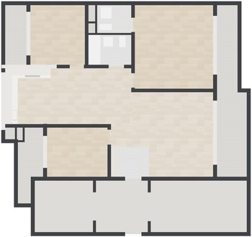
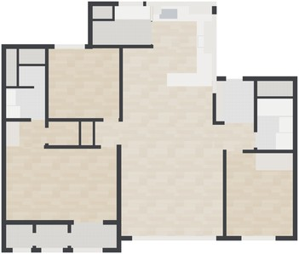
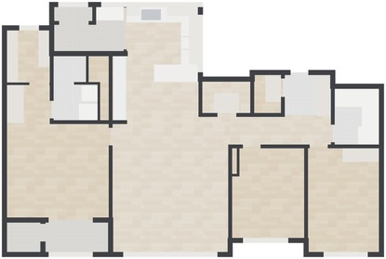
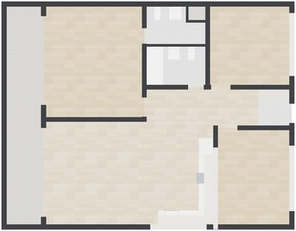
APPENDIX B2 · 제품 · 기술
Kitchen Variation 근거: 확보 평면 5종
제공 도면 치수선 기준 재작도 · 표본 5종 → 평면 30개 분석으로 확대 (M6, TARGET)
평면 | 구분 | 크기 (mm) | 주방 형태 | 디지털화 (3D) | 기본 배치 (Remodeling 한 줄)
구축 2Bay A | 구축 · 계단실형 (코어 포함) | 12,390 × 11,670 | ㄱ자 (윗벽 3,255mm + 옆벽) | 완료 · 원본과 겹쳐 확인 | 수용: Remodeling 한 줄 3,150mm · 충돌검사 0cm (B4)
구축 2Bay B | 구축 · 전면 발코니 | 10,940 × 8,500 | ㄱ자 (싱크 줄 약 2.6m + 아랫벽) · 거실과 개방 | 완료 | 미수용 · 냉장고 이전 시 약 3.3m
신축 2Bay | 신축 · 탑상형 | 15,120 × 10,730 | 옆벽 + 윗벽 + 아일랜드형 카운터 | 미착수 | 미검토
신축 3Bay | 신축 · 판상형 | 12,400 × 10,550 | 윗벽 싱크 줄 약 2.6m + 옆벽 쿡탑 + 반도형 | 완료 | 미수용 · 단축형 (Compact Mount) 검토
신축 4Bay | 신축 · 판상형 | 14,700 × 9,780 | 윗벽 싱크 줄 약 2.8m + 옆벽 쿡탑 + 반도형 | 완료 | 미수용 · 단축형 검토
5종 모두 싱크 · 조리기구가 다른 벽 → 로봇 구역 분리 가능 · 3종 싱크 줄 2.6~2.8m → 짧은 벽용 Compact 구성 필요 (Kitchen Compatibility KPI)
주방 · 식당
확보 평면 재작도 (단지명 미표기)
4종 동일 축척 · 신축 2Bay = 3D 미착수
구축 2Bay A
12,390 × 11,670mm
구축 2Bay B
10,940 × 8,500mm
신축 3Bay
12,400 × 10,550mm
신축 4Bay
14,700 × 9,780mm
MH Robotics · Seed · TIPS IR · 부록
B2
Notes:
- 확보 평면 5종: 구축 2Bay A 1종만 기본 한 줄 배치 수용 · 3종 싱크 줄 2.6~2.8m · 1종 미검토
- 주방마다 다른 환경의 실제 예 → Retrofit · 짧은 벽용 Compact 구성 개발 필요
- 표본 작음 → 평면 30개 분석으로 확대 (M6)

Slide 29
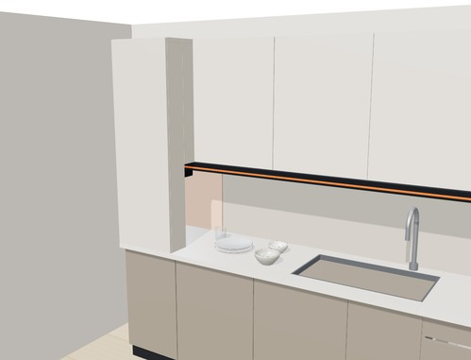
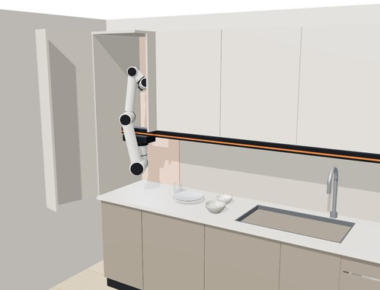
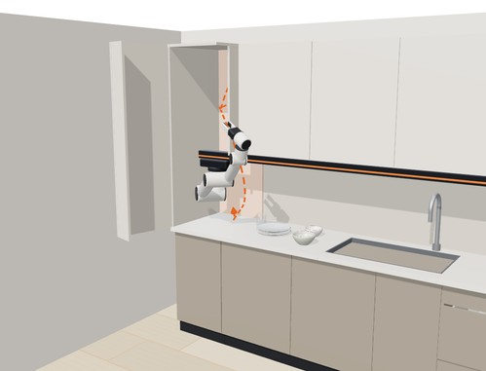
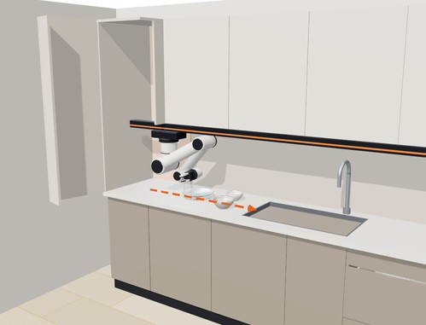
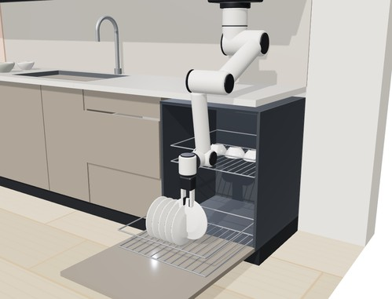
APPENDIX B3 · 제품 · 기술
Environment Interface 예: Robot Home 보관 · 전개 (Remodeling)
평소 Robot Home에 접힌 상태 → 문 열림 → Rail로 전개 · 식세기 하단 랙 = 당겨서 위에서 적재 (3D 충돌검사, CONCEPT)
CONCEPT
① 평소: 문 닫힘
② 문 열림
③ 전개
④ Rail 이동
⑤ 하단 랙 적재
Robot Home (Dock) | 조리대 위 끝 W45 × D62 × H137cm · 여닫이 문 1짝 · 평소 로봇 수납 (보이지 않음) | CONCEPT
Rail | 상부장 하단 (높이 약 139cm) · 바닥 사용 안 함 · Retrofit은 Compact Mount로 대체 | CONCEPT
낮은 작업점 | 식세기 하단 랙 44cm 당김 → 위에서 적재 (Gripper 최저 약 37cm) · 서랍도 열어서 위에서 넣음 | CONCEPT
검증 방법 | 캡슐 (로봇) · 상자 (가구) 충돌검사: 작업 자세 · 보관 · 전개 · Rail 이동 경로 관통 0cm (3D 모델 기준) | DERIVED
MH Robotics · Seed · TIPS IR · 부록
B3
Notes:
- Remodeling 채널 Interface 예: 조리대 끝 Robot Home에 접힌 상태 → 문 열림 → 전개 → Rail 이동
- 낮은 작업점 (식세기 하단 랙) = 랙을 당겨 위에서 적재
- 3D 모델 기준 보관 · 전개 · 이동 경로 충돌검사 · 실제 기구 검증 예정

Slide 30
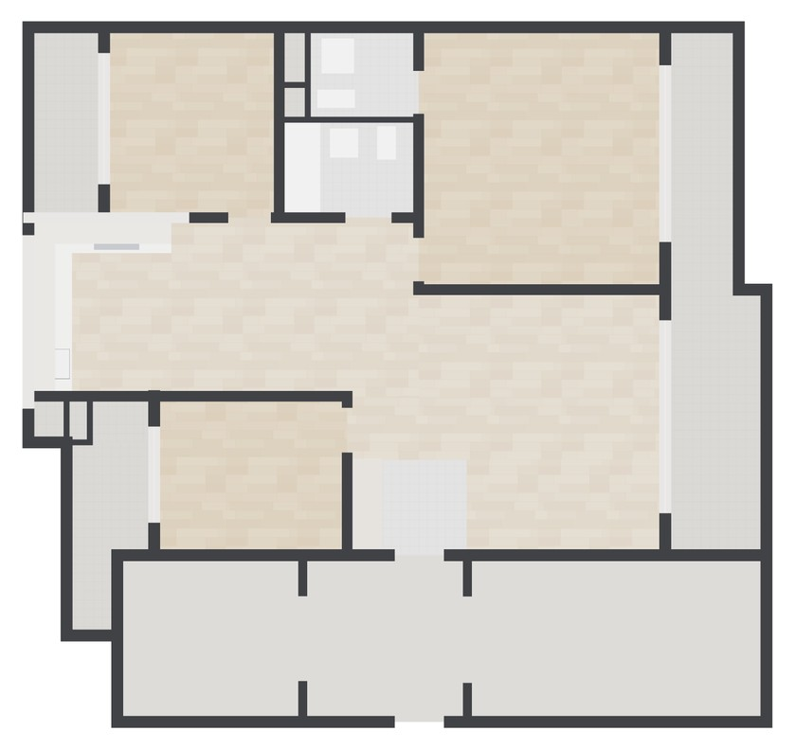
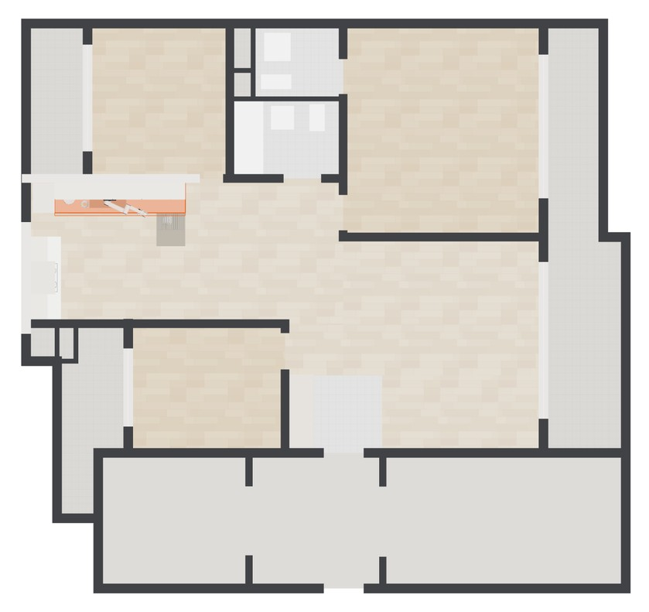
APPENDIX B4 · 제품 · 기술
대표 평면 적용 예: 구축 2Bay A (CONCEPT)
제공 도면 (12,390 × 11,670mm, 코어 포함) 치수선 기준 3D화 · 왼쪽 원래 주방 · 오른쪽 MH Interface 적용
항목 | 값
주방 윗벽 | 3,255mm
로봇 작업 줄 | 3,150mm (Robot Home 45 · Drop Zone 70 · 싱크 80 · 서랍 60 · 식세기 60cm)
싱크 중심 이동 | 약 21cm
인덕션 | 옆벽 아래쪽으로 이동 (로봇 금지 구역)
보관함 문 | 최대 90° (옆벽)
충돌검사 | 보관 0cm · 전개 경로 0cm · Rail 이동 0cm 관통 (가구 63개)
원래 평면 (ㄱ자 주방)
Interface 적용 (윗벽 로봇 줄 + 인덕션 옆벽)
MH Robotics · Seed · TIPS IR · 부록
B4
Notes:
- 대표 평면 1종에 Remodeling 방식 Interface 적용 예
- 원래 ㄱ자 주방 윗벽 = 로봇 작업 줄 · 인덕션 = 옆벽 이동
- 보관함 문 최대 90° (옆벽) 조건에서 보관 · 전개 · 이동 경로 재검사

Slide 31
APPENDIX B5 · 제품 · 기술
Safety · Certification 경로
가정용 로봇 기준 발행 전 (IEC 63682 초안) → 인증기관 사전상담으로 경로 우선 확정 (WP5)
항목 | 내용 | Tag | 출처
협동 운전 기준 | ISO 10218-1/-2:2025 (2025.2 발행): ISO/TS 15066 요구 통합 · 감속 기능 250mm/s 이하 · 손 · 손가락 준정적 접촉력 140N (부속서 M) | FACT | [S28 · S39]
가정용 로봇 안전 | IEC 63682 (구 IEC 60335-2-123) Robots for household and similar use: 2026 CDV 단계 (발행 전) | FACT | [S47]
개인 서비스 로봇 | ISO 13482 개정 FDIS (2025.7) · 국내 ISO 13482 인증 사례 (유진로봇 AMR) | FACT | [S31 · S47]
전기 · EMC | KC 전기용품 안전 · 전자파 적합성 (가정용) — 적용 범위 사전상담 필요 | TBV | -
식품 접촉 | 「기구 및 용기 · 포장의 기준 및 규격」 고무제 규격 (ASSIST · COOK 단계 필수) | FACT | [S48]
MH 안전 원칙 | 사람 위로 운반 금지 · Zone 진입 시 감속 · 정지 · 저가반 · 조리기구 구역 No-go · 고장 시 Safe Home Return · 수동 주방으로 사용 가능 | CONCEPT | -
일정 | M4 Risk Assessment · M9 인증기관 사전상담 · M12 안전 기능 시험 · M18 사전시험 (전기 · EMC) · Series A 이후 본인증 | TARGET | -
안전 설계 = 기준 발행 전 착수: 협동로봇 기준 (감속 · 접촉력) = 최소선 · 가정용 초안 요구 = Gap 분석 반영
MH Robotics · Seed · TIPS IR · 부록
B5
Notes:
- 협동로봇 기준 ISO 10218 (2025) 감속 · 접촉력 = 최소선
- 가정용 IEC 63682 = 초안 → Gap 분석으로 반영
- M9 인증기관 사전상담 · M18 전기 · EMC 사전시험

Slide 32
APPENDIX B6 · 제품 · 기술
Robot System BOM · Component Benchmark
Benchmark = 공개 판매가 (FACT, 환율 1,400원/USD ASSUMPTION) · BOM = ASSUMPTION (재무모델 Base BOM과 합계 일치)
Benchmark (FACT) | USD | 만원
UR3e (3kg) | $23k~33k | 3,220~4,620
Doosan E0509 (5kg) | 약 $22k | 3,080
UFACTORY xArm 6 (5kg) | $8,399 | 1,176
FAIRINO FR5 (5kg) | $6,999 | 980
Robotiq 2F-85 (2026 판매가) | 약 $5,825 | 816
Inspire RH56 계열 (Dexterous) | $4,500~9,899 | 630~1,386
Robotiq Fingertip | $175~195 | 24~27
Orbbec Gemini 335 / RealSense D405 | $384~400 / $514 | 54~56 / 72
BOM (ASSUMPTION, 만원/대) | Y1 시제품 | Y3 | Y5
6축 Arm (가반 3~5kg, Controller 포함) | 950 | 600 | 450
Adaptive Hand (손가락 2~3 · 교체형 Pad · 힘/미끄럼 감지 · Quick Changer) | 200 | 120 | 85
Rail · Carriage · Servo (Remodeling · New-build, 2.4~3.6m) | 180 | 150 | 120
Vision (Depth Camera 2대 + Mount) | 110 | 80 | 60
Compute (Edge GPU) | 100 | 80 | 70
Safety (Zone Sensor · Safety Controller) | 70 | 60 | 50
Robot Home (Dock) · Harness · Enclosure | 70 | 50 | 45
조립 · 시험 (Pilot은 Opex 인건비 처리) | 0 | 40 | 35
합계 (재무모델 BOM) | 1,680 | 1,180 | 915
BOM 하락 경로 = 수량 + Arm OEM Partner (국산 · 중국산 Cobot) + 자체 Hand 원가 설계 · Y5 Arm 450만원 = 공격적 가정 → 민감도 2순위 (D5)
MH Robotics · Seed · TIPS IR · 부록
B6
Notes:
- Robot System 원가 = 공개가 부품 기준 추정
- BOM Y1 시제품 1,680만원 → Y3 1,180만원 → Y5 915만원 (가정)
- 최대 항목 = Arm · 자체 Hand = 상용 Gripper보다 낮은 목표 원가

Slide 33
APPENDIX C1 · 시장 · 경쟁
Housing · 시장 통계
출처: 국가데이터처 · 국토부 · 부동산원 · 부동산114 (2026.10 기준)
항목 | 값 | Tag | 출처 / 산식
총주택 (2025.11.1) | 2,018.1만호 | FACT | 국가데이터처 2025 인구주택총조사 (2026.7.28) [S1]
아파트 비중 | 65.8% | FACT | 2025 인구주택총조사 [S1]
아파트 수 | 약 1,328만호 | DERIVED | 총주택 2,018.1만 × 65.8%
준공 20년 이상 / 30년 이상 주택 비중 | 56.0% / 30.6% | FACT | 2025 인구주택총조사 [S1]
아파트 수 · 20년 이상 아파트 (2023) | 1,263만호 · 639만호 (50.7%) | FACT | 2023 주택총조사 인용 보도 [S2]
주택 준공 · 인허가 · 착공 (2025) | 34.2만 · 38.0만 · 27.3만호 | FACT | 국토부 2025.12 주택통계 [S3]
아파트 입주 2025 / 2026 예정 | 23만6,263 / 18만3,124가구 | FACT | 부동산114 REPS [S5]
주택 매매거래 (2025) | 72.6만호 (10년 평균 88.5만) | FACT | KB주택시장리뷰 (부동산원 자료) [S6]
무급 가사노동 가치 (2024) | 582.4조원 · 가정관리 459.5조원 (78.9%) · 1인당 132분/일 | FACT | 국가데이터처 가계생산 위성계정 (2026.4) [S40]
연간 주방 교체 교차검증 ① / ② | 29.0만 / 30.3만 | DERIVED | 20년+ 아파트 ÷ 22년 · 매매 × 70% × 40% + 10만 (ASSUMPTION)
연간 주방 교체 (설정값) | 30만 세대/년 | ASSUMPTION | ①·② 범위 → 견적 · Partner Data로 보정
MH Robotics · Seed · TIPS IR · 부록
C1
Notes:
- 주택 통계: 국가데이터처 2025 인구주택총조사 · 국토부 주택통계
- 문제 크기: 2024 가계생산 위성계정 무급 가사노동 가치
- 주방 교체 세대 수 = 공식 통계 없음 → 두 방법 교차 추정 (ASSUMPTION)

Slide 34
APPENDIX C2 · 시장 · 경쟁
Remodeling · Rental · Care Reference
렌탈 · 방문관리 · 빌트인 통합 수요 = 공개 실적으로 확인 (FACT) · 로봇 Integration 지불 여부 = 별개 → WTP 조사
항목 | 값 | Tag | 비고
국내 리모델링 시장 (건축물 전체) | 2025 37조원 → 2030 44조원 (전망) | FACT | 한국건설산업연구원 · 주택 주방 단독 아님 [S7]
프리미엄 Kitchen 동향 | 수입 · 고가 맞춤 약 90% · 키친바흐 +17% · 밀레 연계 +173% | FACT | 한샘 발표 인용 보도 [S9]
한샘 리하우스 매출 | 2025 1Q 1,147억원 (−4.3%) | FACT | 분기 실적 [S10]
신축 유상옵션 / 분양가 | 평균 9.7% (분양가상한제 7개 단지) | FACT | 보도 · 옵션 선택 문화 [S11]
코웨이 (렌탈 · 방문관리) | 2025 매출 4조9,636억 · 영업이익 8,787억 · 국내 계정 748만 (2026 1Q) | FACT | 실적 보도 [S12]
LG 가전 구독 · Care | 2025 구독 매출 2조원+ · 케어매니저 약 4,000명 · LH 5,400세대 · 재건축 약 7,000세대 선택지 | FACT | 실적 · 보도 [S41]
가전 A/S 출장비 (소비자 부과) | 2.8만원 (삼성 · LG, 2026) | FACT | MH 방문 원가와 다름 [S13]
식기세척기 보급률 | 10%대 초반 (2019~2020 업계 추정, 전체 가구) | TBV | 최신 공식 통계 없음 → 조사 [S30]
주방 단독 교체 가격: 일반 / Premium | 600~1,500만원 / 2,000~4,000만원 | ASSUMPTION | 공식 자료 없음 → 견적 20건 (M6)
MH Robotics · Seed · TIPS IR · 부록
C2
Notes:
- 주방 리모델링 · 렌탈 · 관리 서비스 참고 자료
- 렌탈 · 정기관리 수요 = 코웨이 · LG 실적으로 확인 (FACT)
- 로봇에 대한 같은 지불 여부 = 별개 → WTP 조사

Slide 35
APPENDIX C3 · 시장 · 경쟁
Market Sizing 산식 · 검증 계획
세대 수 × 적용률 × 단가 · 핵심 비율 = ASSUMPTION → 검증 방법 · 시점 지정
시장 | 산식 | 대상 | 패키지 단가 | 연 규모
① Remodeling | 30만 × 10% × 60% | 18,000세대/년 | 1,785만원 (Interface 450 + Attach 85% × 1,570) | 3,212억원
② Retrofit | 1,328만 × 10% × 60% × 40% = 31.9만 × 0.5% | 1,593세대/년 | 1,760만원 (Kit 150 + 1,490 + 120) | 280억원
③ New-build | 20만 × 15% × 10% | 3,000세대/년 | 613만원 (Option 220 + 25% × 1,570) | 184억원
④ Recurring | Installed Base × ARPU 58.8만원 (Care 70% × 48 + 소모품 70% × 36) | 1,000대 | - | 5.9억원/1,000대
SAM (① + ② + ③) |  |  |  | 3,676억원
Y5 계획 매출 (Base · TARGET) | 560세대 · 대상의 2.5% |  |  | 91.5억원
가정 | Tag | 검증 방법 | 시점
연 주방 교체 30만 세대 | ASSUMPTION (교차검증 29.0만 · 30.3만) | 견적 20건 · 인테리어 Partner 인터뷰 · 부동산원 아파트 거래 비중 | M6
Premium 비중 10% | ASSUMPTION | 견적 분포 (주방 2,000만원 이상) | M6
Remodeling 적용 가능률 60% | ASSUMPTION | 평면 30개 분석 · 상담 주방 실측 | M6
Premium 재고 10% · 식세기 60% · 호환 40% · 전환 0.5%/년 | ASSUMPTION / TBV | 소비자 조사 n ≥ 300 · 평면 분석 | M18
신축 Premium 단지 15% · Option 10% · 입주 Attach 25% | ASSUMPTION | 건설사 · 분양 옵션 사례 조사 | M18
Care 가입 70% · 소모품 구매 70% | ASSUMPTION | 실증 3세대 · Pilot 가입 · 교체 Data | M24
MH Robotics · Seed · TIPS IR · 부록
C3
Notes:
- 본문 시장 산식 · 가정 전체
- Remodeling · Retrofit · 신축 대상 시장 = 연 약 3,676억원 · Y5 계획 매출 91.5억원 = 대상 세대의 약 2.5%
- 각 비율 → M6~M24 견적 · 평면 분석 · 소비자 조사 · 실증 Data로 대체

Slide 36
APPENDIX C4 · 시장 · 경쟁
경쟁사 상세 (공개 자료)
공개 보도 · 회사 발표 기준 · 성능 비교 Data 비공개 → 접근 방식 비교
Player | 구분 | 공개 내용 | 가격 · 상태 | 접근 | 출처
1X NEO | Humanoid (가정) | 가사 전반 · 원격조작 학습 | $20,000 또는 월 $499 · 2026년 말 첫 배송 목표 (확인 안 됨) | 이동 · 범용 손 · 설치 불필요 | [S19]
Figure (Helix 02) | Humanoid | 식세기 인출 → 수납 → 적재 약 4분 연속 시연 (회사 발표) | 가격 · 출시 미공개 | 범용 VLA 모델 학습 | [S45]
Sunday Robotics Memo | 이동형 가정 로봇 | 식세기 적재 · 테이블 정리 시연 | Beta 2026년 말 · 양산 $10k 미만 목표 | 집안 이동 · 학습 Data | [S20]
LG CLOiD | Humanoid형 홈로봇 | 식세기 비우기 · 빨래 등 시연 (CES 2026) | 2026 실증 · 2028 상용화 목표 · 가격 미공개 | 가전 연계 · 팔 범위 무릎 높이 이상 (보도) | [S21]
Samsung | 가전 · 로봇 | Bot Handy (2021 Concept) · 2026 AI 가전 중심 | 출시 확인 안 됨 | 가전 내부 자동화 | [S22]
Moley Robotic Kitchen | 로봇 주방 | 천장 Rail 양팔 조리 | £248,000 (Arm 포함, 2021) | 전용 주방 · 조리 중심 | [S23]
Posha | 조리대 조리 로봇 | 자동 조리 | $1,750 + 월 $15 | 조리 전용 기기 | [S24]
Tesla Optimus | Humanoid | 가정용 목표 | 소비자 목표가 $20k~30k (양산 시) | 범용 | [S25]
UR · Doosan + Robotiq | Cobot + Gripper | 부품 (산업용) | UR3e $23k~33k · E0509 약 $22k · 2F-85 약 $5,825 | Integrator 맞춤 | [S15 · S42]
한샘 · 리바트 | 주방가구 | 키친바흐 × 가게나우 빌트인 협업 | 로봇 협업 보도 없음 (2026) | 주방 시공 · 수납 | [S51]
MH의 차이 = 고정형 Kitchen System (Hand · Skill · Calibration · Interface · Care) · 우위 = 재배치 시간 · 원가 · 유료 전환으로 입증 예정
MH Robotics · Seed · TIPS IR · 부록
C4
Notes:
- Humanoid · 이동형 = 설치 불필요 범용 접근 · 조리 로봇 = 전용 주방 · 조리대 기기 · Cobot · Gripper = 부품
- 가구사 로봇 협업 보도 없음 (2026)
- MH 우위 = 미검증 → 실증 Data로 입증 필요

Slide 37
APPENDIX D1 · 경제성 · 재무
가격 가설: 원가 Floor · 시장 Reference · 가치 Anchor
가격 범위 산정 → WTP 검증 · 모든 가격 = ASSUMPTION
항목 | 가격 가설 (VAT 별도) | 원가 Floor (ASSUMPTION 기반) | 시장 Reference (FACT) | 가치 Anchor
Robot System | 1,490만원 | BOM Y3 1,180 → Y5 915만원 (Hardware 마진 21% → 39%) | 1X NEO $20,000 (약 2,800만원) · Sunday Memo 목표 $10k 미만 · UR3e $23k~33k | 가사 대체 월 약 18만원 × 60개월 ≈ 1,080만원
Interface · Integration (Remodeling) | 450만원 | Kit 원가 Y3 약 277만원 (표준부품 65%) | Premium 주방 2,000~4,000만원의 11~23% (ASSUMPTION) · 신축 유상옵션 분양가 대비 9.7% (FACT) | 주방 공사와 동시 시공 → 별도 공사 회피
Installation · Calibration | 80만원 (Retrofit 120) | 원가 Y3 60만원 (약 18인시) | 가전 출장비 2.8만원 (소비자 부과, 비교 불가) [S13] | -
Rental | 월 33만원 (60개월) | 월 원가 Y3 25.6만원 (마진 20% 요금 32.0만원) | 1X NEO 월 $499 (약 70만원) | 가사 대체 월 약 18만원 → Gap
Care | 연 48만원 | 원가 Y3 36.8 → Y5 26.8만원 | LG 구독 정기관리 포함 (가격 구조 비공개) | 안전 · 성능 유지
Consumables | 연 36만원 (List) | 원가율 35% | Robotiq Fingertip $175~195 · 식품용 실리콘 컵 £7~20 | 위생 · 마모 교체
가치 Gap: CLEAN만의 가사 대체 가치 (월 약 18만원) < Rental 월 33만원 → Premium 고객 · ASSIST 확장 · 위생 · 편의 가치로 검증 (WTP M18)
MH Robotics · Seed · TIPS IR · 부록
D1
Notes:
- 가격 범위 = 원가 하한 · 시장 참고가 · 고객 가치 3방향
- CLEAN 단독 가사대체 가치 월 약 18만원 < Rental 요금 → 가치 Gap
- Premium 고객부터 · ASSIST 확장 · 위생 · 편의 가치 묶음으로 지불의사 확인

Slide 38
APPENDIX D2 · 경제성 · 재무
Household 5년 경제성 상세 (1세대 · 만원 · Base)
구매 = Care 가입 세대 기준 · Skill · Tool = 구매율 반영 기대값 · Y3 / Y5 = 해당 연도 원가 수준 5년 적용 · 전부 DERIVED (from ASSUMPTION)
항목 | Remodeling 구매 Y3 | Remodeling 구매 Y5 | Remodeling Rental Y3 | Remodeling Rental Y5 | Retrofit 구매 Y3 | New-build 구매 Y3
INSTALL (Interface · 설치 · Robot) | 2,020 | 2,020 | 530 | 530 | 1,760 | 1,790
OPERATE (Rental · Care · 소모품, 5년) | 366 | 366 | 2,043 | 2,043 | 366 | 366
EXPAND (Skill · Tool 기대값) | 32 | 32 | 32 | 32 | 32 | 32
5년 매출 | 2,418 | 2,418 | 2,605 | 2,605 | 2,158 | 2,188
Robot BOM (Rental은 잔존가치 차감) | 1,180 | 915 | 1,003 | 778 | 1,180 | 1,180
Interface · 설치 · 물류 원가 | 362 | 307 | 362 | 307 | 190 | 215
Skill · Tool 원가 | 10 | 10 | 10 | 10 | 10 | 10
서비스 원가 (Care · 소모품 · Warranty) | 288 | 238 | 285 | 224 | 288 | 288
Rental 금융비용 | 0 | 0 | 271 | 210 | 0 | 0
채널비용 (획득 · Partner · 수주) | 150 | 150 | 150 | 150 | 176 | 25
5년 매출총이익 (채널 전) | 578 | 948 | 674 | 1,075 | 490 | 495
5년 Lifetime Contribution | 428 | 798 | 524 | 925 | 314 | 470
Contribution Margin | 17.7% | 33.0% | 20.1% | 35.5% | 14.6% | 21.5%
매출보다 서비스 원가 · BOM에 민감: Y3 → Y5 원가 개선 (BOM · 설치 · 방문)만으로 Contribution 약 2배
MH Robotics · Seed · TIPS IR · 부록
D2
Notes:
- 대표 1세대 5년: Remodeling 구매 설치 시점 2,020만원 · 5년 매출 2,418만원
- 기여이익 428만원 (Y3 원가) → 798만원 (Y5 원가)
- Retrofit = Partner 수수료 · 현장 Calibration 비용으로 낮음 · 신축 = 세대당 수주비용 작아 높음

Slide 39
APPENDIX D3 · 경제성 · 재무
Rental · Care · Consumables 단위 경제성 (Base)
Rental = 초기 부담 완화 수단 (Pilot = MH 직접 · Scale = Partner 자산) · Care = Robot Lifecycle Maintenance · 모두 DERIVED (from ASSUMPTION)
Rental (만원/월) | Y3 | Y5
감가 (잔존 15%) | 16.7 | 13.0
금융비용 | 4.5 | 3.5
Care 원가 | 3.1 | 2.2
Grip Kit 원가 | 0.5 | 0.5
Failure Reserve | 0.8 | 0.6
월 원가 합계 | 25.6 | 19.8
월 요금 (가정) | 33 | 33
월 Contribution | 7.4 | 13.2
Payback (개월) | 40.1 | 30.3
Partner IRR (연) | 13.1%
Partner 단순 회수 / 요구 | 49 / 36개월
Care (만원/대 · 년) | Y3 | Y5
Care 연 요금 | 48 | 48
정기 방문 원가 | 22.0 | 12.0
고장 방문 원가 | 10.8 | 10.8
Cloud · SW | 4 | 4
Care 원가 합계 | 36.8 | 26.8
Care Margin | 23% | 44%
Consumables (만원/년) | 단가 | 횟수 | 연
Grip Kit | 4.5 | 4 | 18
Cleaning Kit | 2.5 | 4 | 10
Protection Kit | 4.0 | 2 | 8
List 합계 |  |  | 36
구매율 반영 매출 |  |  | 25.2
원가 (35%) |  |  | 8.8
Contribution |  |  | 16.4
MH Robotics · Seed · TIPS IR · 부록
D3
Notes:
- Rental 월 33만원 (Care · Grip Kit 포함) · Y3 월 원가 약 25.6만원 · 회수 약 40개월
- Scale = Partner 자산 보유 · MH 서비스료 월 6만원 · Partner IRR 약 13%
- Partner 단순 회수 약 49개월 > 요구 36개월 (가정) → 매입가율 · 서비스료 · 기간 협의
- Care 마진 Y3 23% → Y5 44%

Slide 40
APPENDIX D4 · 경제성 · 재무
5-Year Financial Model (3 Scenario)
Bottom-up Driver: 채널별 설치 · Robot Attach · Rental 비중 · Care / 소모품 구매율 · Interface 표준부품 사용률 · Y1~Y2 = Seed + TIPS 24개월 · Y3~ = Series A 전제 · 모두 TARGET / ASSUMPTION
Base (억원 · 세대 · 대) | Y1 | Y2 | Y3 | Y4 | Y5
매출 | 0.0 | 0.3 | 7.4 | 35.9 | 91.5
매출총이익 | 0.0 | -0.2 | 1.7 | 10.2 | 32.0
Contribution | 0.0 | -0.3 | 0.7 | 6.4 | 23.1
Opex | 9.2 | 13.8 | 30.5 | 43.9 | 56.7
영업이익 (근사) | -9.2 | -14.1 | -29.8 | -37.5 | -33.6
누적 현금 | -9.2 | -23.4 | -54.5 | -91.7 | -125.1
설치 세대 | 0 | 3 | 50 | 200 | 560
Robot 설치 | 0 | 3 | 43 | 174 | 443
Installed Robot | 0 | 3 | 46 | 219 | 663
OPERATE + EXPAND 비중 | 0% | 9% | 5% | 4% | 4%
Conservative 매출 / 영업이익 | 0.0 / -9.2 | 0.1 / -14.2 | 3.6 / -30.9 | 15.3 / -45.0 | 34.0 / -56.7
Upside 매출 / 영업이익 | 0.0 / -9.2 | 0.3 / -14.0 | 9.6 / -29.1 | 55.2 / -30.8 | 154.8 / -6.7
매출 (억원)
Y1
Y2
Y3
Y4
Y5
TARGET
ASSUMPTION
손익분기 설치 물량 (Y5 단가 · 원가): 연 약 1,376세대 (DERIVED) · Series A 이후 2년 (Y3~Y4) 현금 소요 약 68억원
MH Robotics · Seed · TIPS IR · 부록
D4
Notes:
- Base Y5 매출 91.5억원 · 누적 현금 최저 약 -125억원 → Series A 이후 추가 투자 필요 구조
- Conservative 34.0억원 · Upside 154.8억원 (가격 인상 없이 Partner 물량 · 원가 개선 차이)

Slide 41
APPENDIX D5 · 경제성 · 재무
Sensitivity
왼쪽 = Remodeling 구매 1세대 5년 Contribution (만원, Y3 원가) · 오른쪽 = 회사 Y5 Contribution (억원). 불리 ↔ 유리 · 전부 DERIVED
1세대 5년 (기준 428만원) | 불리 | 유리
Robot ASP (WTP) ±20% | -286 | +286
Robot BOM ±20% | -236 | +236
Interface 가격 ±20% | -90 | +90
직접판매 획득비용 ±50% | -75 | +75
Failure Rate 1.2 ↔ 0.3회 | -84 | +49
Care 요금 ±20% | -48 | +48
Care 방문 원가 ±30% | -33 | +33
Interface 표준부품 사용률 -15pp/+15pp | -33 | +33
설치 · Calibration 원가 ±50% | -30 | +30
Consumables 구매율 50% ↔ 90% | -23 | +23
회사 Y5 (기준 23.1억원) | 불리 | 유리
Customer WTP (Robot ASP · Interface ±20%) | -14.3 | +14.3
Robot BOM ±20% | -8.2 | +8.2
Partner 경유 Remodeling ±30% | -4.7 | +4.7
Retrofit 물량 0 ↔ 2배 | -3.3 | +3.3
Robot Attach Rate 65% ↔ 95% | -3.0 | +1.5
Rental 비중 60% ↔ 20% | -1.4 | +1.4
Failure Rate 1.2 ↔ 0.3회 | -1.6 | +1.1
Interface 표준부품 사용률 -15pp/+10pp | -1.3 | +0.9
설치 · Calibration 원가 ±50% | -0.9 | +0.9
신축 Option 선택률 5% ↔ 15% | -0.8 | +0.8
Care 방문 원가 ±30% | -0.1 | +0.1
Top 2 변수 = Customer WTP · Robot BOM → 24개월 Evidence 우선순위: WTP (M18) · BOM 견적 (M18) · 설치 · 서비스 원가 실측 (M24)
MH Robotics · Seed · TIPS IR · 부록
D5
Notes:
- 1세대 · 회사 기준 모두 최대 변수 = 고객 지불의사 · Robot BOM
- 회사 기준 다음 순위 = Partner 경유 Remodeling · Retrofit 물량 · Robot Attach Rate · Rental 비중 · Failure Rate
- 24개월 핵심 Evidence = WTP · BOM 견적 · 설치 · 서비스 원가 실측

Slide 42
APPENDIX E1 · IP · 리스크
IP Portfolio 상세 (출원 후보 · 등록 미정)
24개월 국내 출원 5건 (1순위 2건 M6~M9 · 2순위 3건 M12~M18) + PCT 1건 (M18, 1순위 중 1건) · M3 선행기술조사 (KIPRIS · USPTO · EPO · Google Patents) · 청구항 변리사 검토 · 등록 가능성 미정
영역 | 출원 후보 (Family) | 사업 중요도 | 차별성 | Prior Art Risk (참고) | 순위 | 시점
Robot Hand | Replaceable Food-contact Module (교체형 Pad · Tip, 마모 표시, 위생 결합 구조) | 상 (소모품 · 위생) | 중 | 중~상 (Schmalz OFG 마모부품 · Robotiq Fingertip) [S43 · S16] | 1 | M6~M9
Robot Hand | Adaptive Finger Mechanism (얇은 Edge 집기 + 감싸기 겸용, Edge Lip) | 상 | 중 | 상 (Dishcare US 11,731,282 Tapered Finger · 저구동 Gripper 일반) [S49] | 2 | M9~M12
Robot Hand | Compliance / Stiffness (젖은 유리 · 도자기 대응 가변 강성) | 중 | 중 | 중~상 | 3 | M15
Robot Hand | Tool Interface (국자 · 집게 · 뚜껑 Tool 결합 · Dock) | 중 | 중 | 상 (EP 3,881,977 교체형 End piece · Tool Changer 일반) [S50] | 3 | M18
Manipulation | Kitchen Object Handling (식세기 랙 형상 기반 식기 배치 계획) | 상 | 중 | 상 (Dishcraft US 10,507,584) [S49] | 2 | M12
Manipulation | Failure Recovery (적재 실패 · 기울어짐 감지 후 재배치) | 중 | 중 | 중 | 3 | M15
Calibration | Kitchen Mapping (가전 · 수납 Registry + Template) | 상 | 중 | 중 (Minimanipulation · Instrumented Environment US 10,518,409) [S50] | 2 | M12
Calibration | Task Coordinate Calibration (Robot Home · 가전 기준점 기반 좌표 보정) | 상 | 중~상 (가설) | 중 | 1 | M6~M9
Interface | Robot Mount / Robot Home (보관 · 전개 경로 · Rail 결합) | 상 | 중 | 상 (주방 벽 Rail Arm US 7,751,938 외 · 수납장 로봇 US 12,275,130) [S50] | 2 | M9
Interface | Tool Dock · Storage Dock | 중 | 하~중 | 중 | 3 | M18
Interface | Appliance Interface (식세기 랙 · 문의 Robot 대응 구조 · 연동) | 상 | 중 | 중 (US 2023/0165427 식세기 맞춤 Routine) [S49] | 2 | M12
Safety | Human / Robot Zone Control (주방 평면 기반 Zone · 감속 · 안전 복귀) | 중 | 중 | 중~상 (협동로봇 일반 기술) | 3 | M18
MH Robotics · Seed · TIPS IR · 부록
E1
Notes:
- 특허 후보 12개 묶음
- 1순위: 교체형 식품접촉 Module · 가전 기준점 기반 좌표 Calibration (Robot Home = 2순위)
- 식기 로봇 · 주방 Rail · 수납장 로봇 선행특허 존재 → 구체적인 구조 · 방법 청구
- 등록 가능성 미정

Slide 43
APPENDIX E2 · IP · 리스크
Risk Register: Risk → Evidence → 대응 → 중단 기준
초기 자금 목적 = 기술 · 사업 Risk → 측정 가능한 Evidence로 축소
구분 | Risk | 확인 Evidence (시점) | 대응 | 중단 · 재편 기준
기술 | 자체 Hand가 상용 Gripper보다 낫지 않음 | M6 30종 비교 | Buy 전환 · 교체형 Pad · Skill에 집중 | M6 열위 → 자체 Hand 중단
기술 | 주방이 바뀌면 성능 급락 (Calibration 과다) | M18 주방 3종 Transfer | Interface 보강 · Remodeling 채널 집중 | Calibration > 8시간 → Retrofit 보류
시장 | CLEAN 가치에 비해 가격이 높음 (WTP 부족) | M18 n ≥ 300 · 예약금 | Rental 중심 · 구성 · 가격 재설계 · ASSIST 묶음 | WTP < 15% → Seed 범위 재편
사업 | 설치 · A/S 원가 과다 | M24 가정 3세대 실측 | 원격진단 · Partner 교육 · 설치 표준 | 설치 > 2인 2일 → 채널 재검토
안전 · 인증 | 가정용 로봇 기준 불확실 (IEC 63682 발행 전) | M9 인증기관 사전상담 · M18 사전시험 | 저속 · Zone 분리 · 사람 감지 시 정지 · 표준 Gap 관리 | 인증 경로 미확정 → 판매 보류
경쟁 | 가전사 · Humanoid의 빠른 진입 | 분기 Monitoring | Interface · Skill 협력 Position · 가구사 · 건설사 Partner | -
자금 | TIPS 미선정 | 운영사 IR · 분기 접수 | Lean 범위 · 비R&D 과제 · 일정 연장 (TIPS 없이 Seed 약 21.5억원) | -
팀 | Founder 공백 · 핵심 리드 채용 지연 | M3 리드 3명 채용 | 리드 3명 우선 · 지분 보상 | M6 리드 미충원 → 일정 재편
IP | 선행특허 충돌 (식기 로봇 · 주방 Rail) | M3 예비 FTO | 회피 설계 · 좁은 청구 | -
위생 | 식품접촉 소재 규격 | M12 소재 시험 | 규격 실리콘 · 교체형 구조 | -
MH Robotics · Seed · TIPS IR · 부록
E2
Notes:
- 주요 Risk: 자체 Hand 우위 · 주방 간 Transfer · 지불의사 · 설치 · 서비스 원가 · 가정용 안전 기준
- 각 Risk = M6~M24 Gate에서 측정 가능한 Evidence로 확인 · 중단 · 재편 기준 사전 정의

Slide 44
APPENDIX F1 · 출처
Sources (1/4)
조회일 2026-10-07~08 · 공식 통계 · 회사 발표 · 보도 인용
ID | 항목 | 값 | 대표 URL
S1 | 총주택 / 아파트 비중 / 준공 20년·30년 이상 비중 / 미거주 주택 | 2,018.1만호 / 65.8% / 56.0%·30.6% / 172.2만호 | 국가데이터처, 2025 인구주택총조사 결과 (2026.7.28 발표) — 보도: https:// www.newsis.com/view/NISX20260728_0003726109
S2 | 아파트 수 / 준공 20년 이상 아파트 (2023) | 1,263만호 / 639만호 (50.7%) | 통계청 주택총조사 인용 보도: https://www.smarttoday.co.kr/ko-kr/ articles/49322
S3 | 2025 주택 준공 / 인허가 / 착공 / 공동주택 분양 | 34만2,399호 (−17.8%) / 37만9,834호 / 27만2,685호 (−10.1%) / 19만8,373호 (−14.1%) | 국토교통부, '25년 12월 주택통계 (2026.1.30): https://www.korea.kr/ briefing/pressReleaseView.do?newsId=156742136
S4 | 아파트 인허가 (2025) | 34만6,773가구 (2024: 39만7,904) | 국토교통부 주택통계 인용 보도: https://www.newsis.com/view/ NISX20260129_0003495426
S5 | 아파트 입주 물량 | 2025 23만6,263가구 / 2026 예정 18만3,124가구 | https://v.daum.net/v/GCidIvCEQs
S6 | 주택 매매거래 (2025) | 72.6만호 (+13%, 10년 평균 88.5만호) | KB주택시장리뷰 2026년 2월호: https://kbthink.com/realestate/ insights/research/260213-3.html
S7 | 국내 리모델링 시장 전망 (건축물 전체, 비주거 포함) | 2025년 37조원 → 2030년 44조원 (리모델링 23.3조 + 유지보수 13.8조, 2025) | https://m.ekn.kr/view.php?key=523568
S8 | 한샘 리하우스 스타일패키지 (전체 리모델링) | 30평대 평당 100만원대 → 약 3,000만원 | https://www.dailian.co.kr/news/view/1008108/
S9 | 프리미엄 Kitchen 동향 (한샘 키친바흐·빌트인 가전 연계) | 국내 프리미엄 키친 시장 약 90%가 수입·고가 맞춤 / 키친바흐 매출 +17% (2025.6 기준) / 밀레 연계 부엌 매출 +173% (2024 대비) | https://www.heraldk.com/article/2025072318143590645
S10 | 한샘 리하우스 부문 매출 | 2025 1Q 1,147억원 (−4.3%) | https://newstomato.com/ReadNews.aspx?no=1284742
S11 | 신축 유상옵션 비용 비중 | 분양가상한제 단지 7곳 평균 분양가 대비 9.7% | https://www.etoday.co.kr/news/view/2392578
S12 | 코웨이 실적 · 렌탈 계정 (가전 Rental · 방문관리 사례) | 2024 매출 4조3,101억원 · 국내 계정 671만 / 2025 매출 4조9,636억원 · 영업이익 8,787억원 / 2026 1Q 국내 계정 748만 (전체 1,173만) | https://news.bizwatch.co.kr/article/consumer/2025/02/14/0029
S13 | 가전 A/S 출장비 (소비자 부과분) | 삼성전자서비스 평절기 기본 2.8만원 (2026.1.8~) / LG전자 평절기 평일 주간 2.8만원 | https://biz.sbs.co.kr/amp/article/20000282569
MH Robotics · Seed · TIPS IR · 부록
F1
Notes:
- 출처 목록 (조회일 2026-10-07~08 · 공식 통계 · 회사 발표 · 보도 인용)

Slide 45
APPENDIX F2 · 출처
Sources (2/4)
조회일 2026-10-07~08 · 공식 통계 · 회사 발표 · 보도 인용
ID | 항목 | 값 | 대표 URL
S14 | 가사서비스 요금 | 플랫폼 4시간 59,900~64,900원 (약 1.5~1.6만원/h) / 2026 최저임금 10,320원 | https://apps.apple.com/pl/app/id997730211
S15 | 협동로봇 가격 (Arm + Controller) | UR3e $23k~33k (공식 정가 미공개, 유통가) / Doosan E0509 약 $22k / UFACTORY xArm 6 $8,399 / FAIRINO FR5 $6,999 / UFACTORY Lite 6 Kit $4,482 (가반 0.6kg) | https://standardbots.com/blog/universal-robot-price
S16 | Gripper / Fingertip / Food-grade Suction Cup | Robotiq 2F-85 $4,999~ / OnRobot RG2 약 $3,200 / Robotiq Fingertip $175~195 / Piab Food-grade Silicone Cup £7~20 (FDA 21 CFR 177.2600) / 2026 판매가 2F-85 약 $5,825 (미국 리셀러, Coupling · Fingertip 포함) | https://qviro.com/product/robotiq/2f-85-robotiq/
S17 | Depth Camera | Intel RealSense D405 $514 / D435 $538 / Orbbec Gemini 335 $384~400 | https://openelab.com/collections/robotic-camera
S18 | Linear Module (소형) | HIWIN KK 계열 $73~245 (소형 모듈, Robot 7축 Rail과 다름) | https://qviro.com/product/hiwin/electric-linear-axis-kk-series
S19 | 1X NEO (가정용 Humanoid) | $20,000 구매 또는 월 $499 구독. 첫 가정 배송 목표 2026년 말 (2026.10 기준 고객 배송 완료 확인 안 됨) | https://www.fastcompany.com/91428202/1x-technologies-home- robot-neo
S20 | Sunday Robotics Memo | 식세기 적재 · 테이블 정리 시연 (회사 발표, 낯선 Airbnb 6곳 시연 보도) · Beta 2026년 말 (회사 웹사이트) · 양산 시 $10k 미만 목표 | https://euronews.com/next/2025/11/25/meet-memo-a-home- robot-that-can-grab-wine-glasses-and-load-the-dishwasher
S21 | LG CLOiD | CES 2026 공개 · 식세기 비우기 등 시연 · 2026 현장 실증 → 가정용 상용화 2028 목표 (회사 언급 보도) · 팔 작업 범위 무릎 높이 이상 (보도) · 판매가 미공개 | https://www.dezeen.com/2026/01/06/lg-ai-powered-robot-ces- 2026/
S22 | Samsung (가정용 로봇 · 주방) | Bot Handy: CES 2021 공개 Concept (식기 이동 시연), 출시 일정 미공개 / CES · IFA 2026 주방 전시는 AI 가전 중심, 식기 로봇 출시 확인 안 됨 | https://www.sammobile.com/news/meet-samsung-new-ai- powered-household-robots-ces-2021/
S23 | Moley Robotic Kitchen | Arm 포함 £248,000 / Arm 제외 £128,000~140,000 (천장 Rail 양팔) | https://thespoon.tech/moleys-robotic-kitchen-goes-on-sale/
S24 | Posha (Countertop Cooking Robot) | $1,750 (선주문 $1,500) + 월 $15 | https://techcrunch.com/2025/05/06/meet-posha-a-countertop- robot-that-cooks-your-meals-for-you
S25 | Tesla Optimus / Figure 03 | Optimus 소비자 목표가 $20k~30k (양산 시, 2027 전후) / Figure 03 가사 시연, 가격 미공개 | https://www.notebookcheck.net/Optimus-as-a-household-helper- Elon-Musk-plans-to-bring-Tesla-robots-into-private-homes-starting- in-2027.1212513.0.html
S26 | IFR World Robotics 2025 — Service Robots | 소비자용 서비스로봇 약 2,000만대 (2024, +11%, 대부분 청소·잔디) / 전문 서비스로봇 약 20만대 (+9%) | https://ifr.org/ifr-press-releases/news/service-robots-see-global- growth-boom
MH Robotics · Seed · TIPS IR · 부록
F2
Notes:
- 출처 목록 (조회일 2026-10-07~08 · 공식 통계 · 회사 발표 · 보도 인용)

Slide 46
APPENDIX F3 · 출처
Sources (3/4)
조회일 2026-10-07~08 · 공식 통계 · 회사 발표 · 보도 인용
ID | 항목 | 값 | 대표 URL
S27 | Robot Density (IFR World Robotics 2024) | 한국 제조업 근로자 1만명당 1,012대 (세계 1위, 2023) | https://www.koreaherald.com/article/10011543
S28 | ISO 10218-1/-2:2025 | 2025.2 발행. ISO/TS 15066 (PFL·SSM) 요구사항을 본문에 통합, 기능안전·Cybersecurity 강화 | https://www.sick.com/kr/ko/w/blog-robotic-norm-iso10218
S29 | TIPS 2026 | 일반 TIPS R&D 최대 8억원·24개월 / 딥테크 TIPS 최대 15억원·36개월 (요건 별도) | https://www.unicornfactory.co.kr/article/2026012511000214016
S30 | 식기세척기 보급률 | 2019~2020 업계 추정 10%대 초반 (최신 공식 통계 확인 안 됨 → TO BE VALIDATED) | https://www.etoday.co.kr/news/view/1789343
S31 | ISO 13482 (Personal Care Robot) 국내 인증 사례 | 유진로봇 GoCart, 국내 첫 ISO 13482 인증 AMR | https://yujinrobot.com/blog/yujin-robots-gocart-becomes-koreas- first-iso-13482-safety-certified-autonomous-mobile-robot
S32 | 가정용 로봇 인증 동향 | 반려로봇 KS 인증 도입 (2026.4, 정부) | https://news.mtn.co.kr/news-detail/2026042014042480949
S33 | 2026 TIPS 일반트랙 규정 (R&D) | 정부지원 최대 8억원 · 24개월 · 정부 75% 이내 / 기관부담 25% 이상 (그중 현금 10% 이상) · 운영사 투자 수도권 2억원 이상 · 비수도권 1억원 이상 · 대표 포함 창업팀 2인 이상 지분 60% 이상 · 운영사 30% 이하 · 정부지원 5억원당 청년 1명 신규 채용 · 업력 7년 이내 (신산업 10년) · 분기별 접수 연 3회 (IRIS) | https://www.kakao.vc/blog/2026-tips-what-changed
S34 | 2026 TIPS 비R&D 연계 (창업사업화 · 해외마케팅) | 각 10개월 최대 1.5억원, 합산 3억원 · 정부 70% 이내 (기업 30% 이상: 현금 10% 이상 · 현물 20% 이하) | https://app.rndcircle.io/gov-grant/4a69b298-641c-445a-9dac- 66cf5dd0ee72
S35 | TIPS 일반트랙 선정평가 배점 (비공식) | 기술성 40 · 사업성 40 (글로벌 성장 가능성 포함) · 사업수행 역량 20 (창업기업 전문성 · 운영사 지원계획) / 2026 가점 최대 5점 | https://www.pinepat.com/ko/insights/columns/tips-application- guide
S36 | 식기세척기 적재 연구 (Voysey · Thuruthel · Iida) | 트레이 25개 실험에서 식기 58.7% 정리 (one-shot, preprint 기준) · 비교 대회 시스템 49~79% | https://onlinelibrary.wiley.com/doi/10.1002/eng2.12321
S37 | Dobb-E (가정 조작 학습) | 뉴욕 10가구 · 단순 가사 과제 109종 · 과제당 10회 평균 성공률 81% | https://arxiv.org/abs/2311.16098
S38 | TidyBot · π0.5 (가정 정리) | TidyBot 실물 정리 85% (배치 기준, 2023) · π0.5 처음 보는 가정 주방 · 침실 정리, 부분 점수 기준 자체 보고 (2025) | https://arxiv.org/abs/2305.05658
S39 | 협동로봇 안전 기준 값 | ISO 10218-2:2025 감속 기능 접근 가능한 가동부 250mm/s 이하 · 부속서 M (구 ISO/TS 15066) 손 · 손가락 준정적 접촉력 140N | https://blog.robotiq.com/compliance-of-the-hand-e-gripper-with- iso-10218-22025
MH Robotics · Seed · TIPS IR · 부록
F3
Notes:
- 출처 목록 (조회일 2026-10-07~08 · 공식 통계 · 회사 발표 · 보도 인용)

Slide 47
APPENDIX F4 · 출처
Sources (4/4)
조회일 2026-10-07~08 · 공식 통계 · 회사 발표 · 보도 인용
ID | 항목 | 값 | 대표 URL
S40 | 무급 가사노동 가치 (2024 가계생산 위성계정) | 582.4조원 (GDP 약 22%) · 그중 가정관리 (음식 준비 · 청소 등) 459.5조원 (78.9%) · 1인당 하루 가사노동 132분 (2019 137분) | https://biz.sbs.co.kr/amp/article/20000307502
S41 | 가전 구독 · Care 사례 (LG전자) | 2025 구독 매출 2조원 이상 (4Q 실적 발표) · 케어매니저 약 4,000명 · LH 공공주택 5,400여 세대 구독형 가전 + 6년 정기관리 · 압구정 재건축 빌트인 가전 + Care 구독 선택지 (조합원 약 7,000세대) | https://files-scs.pstatic.net/2026/01/30/SgKPKOCyxu/2025. 4Q%20Earnings%20Release%20of%20LGE_KR.pdf
S42 | Robot Hand Benchmark (상용) | Robotiq 2F-85 약 $5,825 (2026 판매가) · Inspire RH56 계열 $4,500~9,899 (판매가) · Inspire RH56E2 엄지 파지력 30N | https://www.roboticscenter.ai/ko/blog/robotiq-gripper-guide
S43 | 식품 직접 접촉용 Finger Gripper (상용) | Schmalz OFG: 실리콘 파지부 · IP68 · 최대 80°C · 마모부품 Kit 별도 | https://www.schmalz.com/en/vacuum-technology-for-automation/ vacuum-components/area-gripping-systems-and-end-effectors/ finger-grippers/finger-grippers-ofg-312389/10.01.51.00001/
S44 | 미끄럼 감지 연구 (촉각 센서) | GelSight Mini 기반 실시간 미끄럼 감지, 일상 물체 10종 평균 정확도 99% (실험실) · 센서 가격 비공개 (견적) | https://arxiv.org/abs/2303.00935
S45 | Figure Helix 식기세척기 시연 | 2025.9 식세기 적재 시연 · 2026.1 Helix 02 식세기 인출 → 수납 → 적재 약 4분 연속 (회사 발표, 독립 검증 없음) | https://futurism.com/future-society/figure-robot-loading- dishwasher
S46 | Physical Intelligence openpi (공개 모델) | π0 · π0-FAST · π0.5 코드 · 가중치 공개 (2025.2~), 테이블 정리 등 Fine-tune 예시 | https://github.com/Physical-Intelligence/openpi
S47 | 가정용 로봇 안전 표준 동향 | IEC 63682 (구 IEC 60335-2-123) Robots for household and similar use — Safety: 2026 CDV 단계 (독일 의견수렴 2026.5.15~7.15) · ISO 13482 개정 FDIS (2025.7) | https://www.vde-verlag.de/standards/1701976/e-din-iec-63682- vde-0700-123-2026-06.html
S48 | 식품 접촉 부품 규정 | 식품위생법상 "기구" (식품에 직접 닿는 기계 · 기구) · 「기구 및 용기 · 포장의 기준 및 규격」 (식약처 고시) 고무제 (실리콘) 재질 · 용출 규격 | https://www.mfds.go.kr/brd/m_207/view.do?seq=14529
S49 | 선행기술 — 식기 조작 로봇 | US 11,731,282 (Dishcare, 쌓인 식기 사이에 넣는 Tapered Finger · 수납 Module 통합) · US 10,507,584 (Dishcraft, 식기 인식 · 랙 적재) · WO 2018/031489 (Dishcraft, 자성 식기 Gripper) · US 2023/0165427 (가정용 식세기 맞춤 Routine) | https://patents.justia.com/patent/11731282
S50 | 선행기술 — 주방 로봇팔 · Rail · 수납장 · Skill Library | US 7,751,938 외 3건 (주방 벽 Rail 이동 로봇팔 제어) · EP 3,881,977 (가전 · 주변 고정 모듈형 Arm, 교체형 End piece) · US 12,275,130 (수납장 내 Gantry 조리 로봇) · US 10,518,409 B2 (Minimanipulation Library · Instrumented Environment) | https://image-ppubs.uspto.gov/dirsearch-public/print/ downloadPdf/7751938
S51 | 주방가구사 동향 (2026) | 한샘 키친바흐 × 가게나우 빌트인장 협업 · 코리아빌드 2026 신제품 (로봇 제품 없음) — 가구사의 가정용 주방 로봇 협업 보도 확인 안 됨 | https://www.hankyung.com/amp/202606170891P
S52 | 2026 TIPS 접수 방식 | 공고 접수 기간 2026.1.26~12.31 · 일반트랙 분기 단위 평가 (운용사 해설) — 남은 차수 일정은 운영사 확인 | https://www.venturesquare.net/announcement/1035119
MH Robotics · Seed · TIPS IR · 부록
F4
Notes:
- 출처 목록 (조회일 2026-10-07~08 · 공식 통계 · 회사 발표 · 보도 인용)

